Slide 1
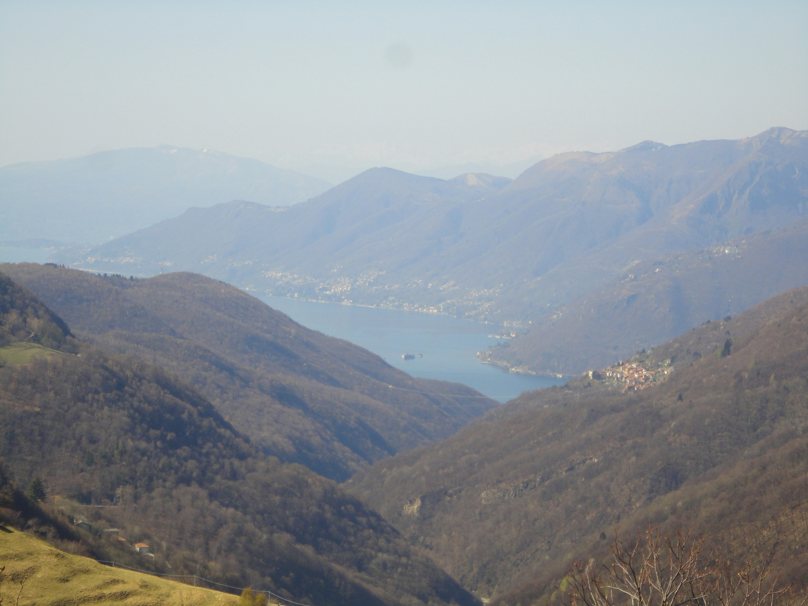
Il nostro percorso verso Monteviasco, Piero e Curiglia
Scoprendo i luoghi della Val veddasca
Classe 2^ A Turismo a.s. 2011/2012

Slide 2
INDICE
Itinerari
L’economia rurale e il ruolo della donna
I prodotti tipici
Le incisioni rupestri
Monteviasco
Flora e fauna
La fattoria (la capra nera della Verzasca)
Gli agriturismi
mulini di Piero
Curiglia

Slide 3
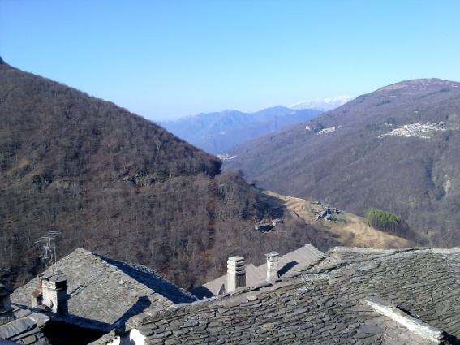
FACILI ITINERARI
PARTENDO DA MONTEVIASCO
Partendo da Monteviasco, dopo aver preso la funivia, da Curiglia oppure dal Ponte di Piero, gli itinerari che si possono percorrere sono diversi.

Slide 4
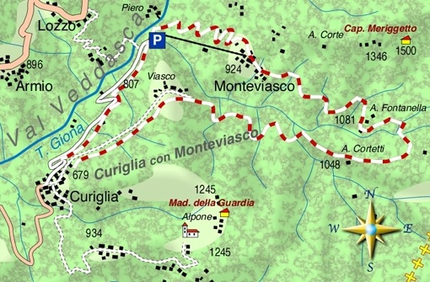

Slide 5
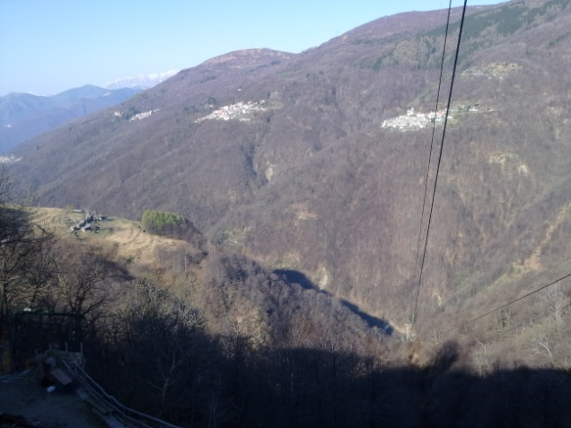
Un percorso particolarmente bello è quello che conduce a Indemini, partendo da Monteviasco e arrivando all’Alpe Rossina, giunge infine a Indemini in Svizzera.
Il tempo di percorrenza è di ore 2.30 (di facile percorribilità).

Slide 6
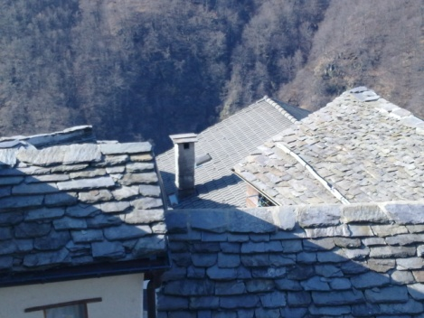
Da Monteviasco, passando per l’Alpe Agario, si può anche raggiungere il Monte Tamaro (m 1961) e il Monte Lema (m 1620).
Il tempo di percorrenza è di ore 3.30 per raggiungere il Tamaro , e di ore 3.00 per raggiungere il Lema.
Tutti gli itinerari qui presenti sono di facile percorribilità.

Slide 7
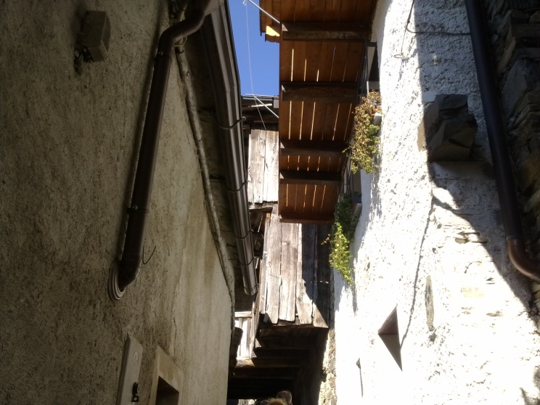
Un altro percorso parte sempre da Monteviasco,
passa prima da Fontanella, poi daViasco, infine giunge a Curiglia.
Questo è un percorso didattico della durata di ore 2.30, allestito dalla Comunità Montana Valli del Luinese (ora Valli del Verbano).

Slide 8
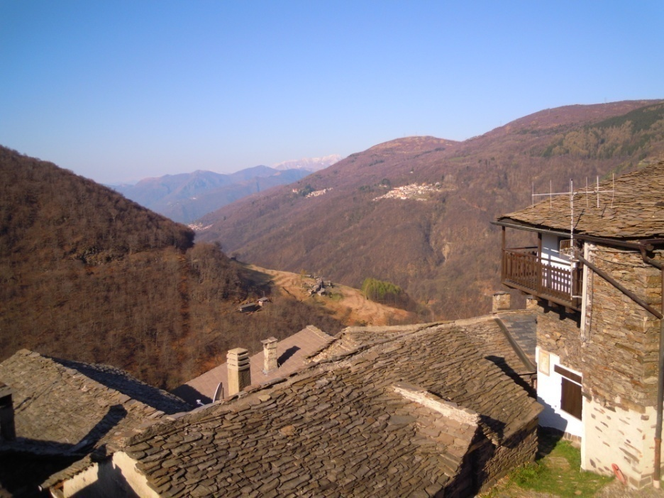
Il percorso più lungo è quello che parte da Curiglia , passa per Sarona e l’Alpone e giunge infine a Monteviasco. Il percorso è della durata di ore 4.00.

Slide 9
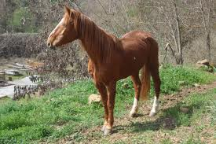
E’ inoltre possibile percorrere
alcuni di questi itinerari a cavallo.

Slide 10
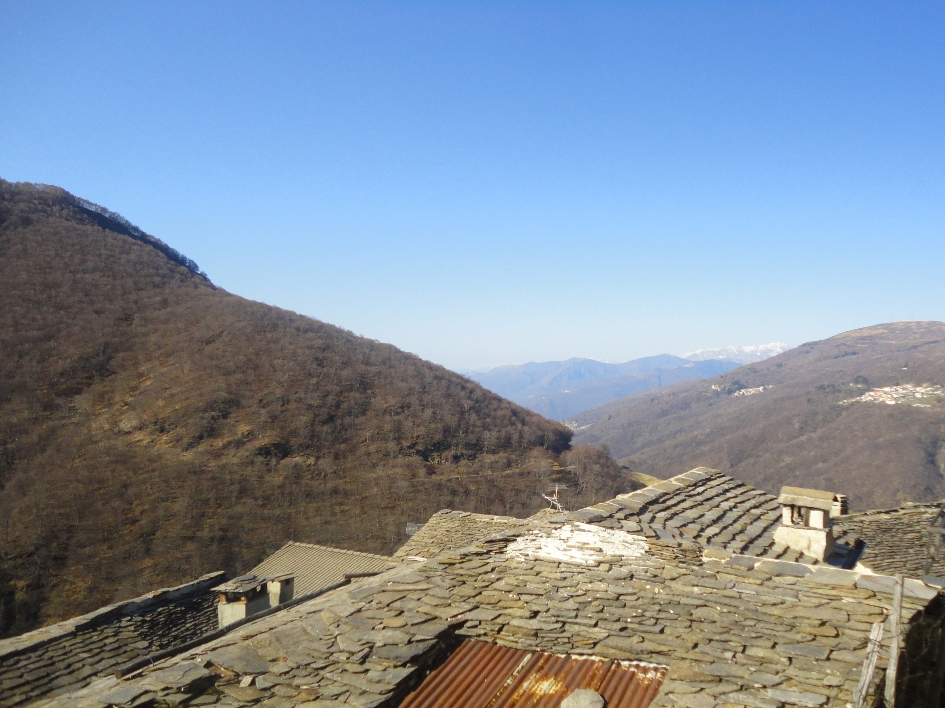
Monteviasco

Slide 11
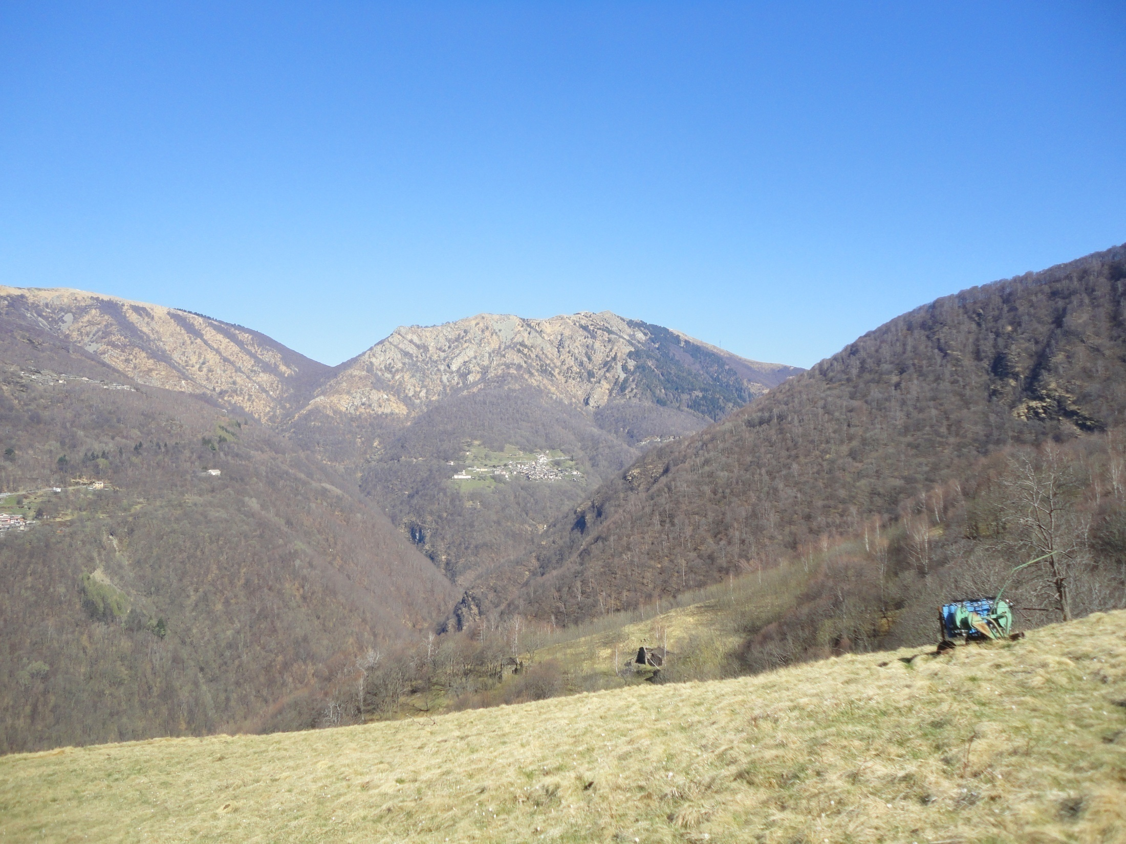
"Esistono ancora angoli di mondi vari e magici nel loro statico esistere, dove la perfezione del paesaggio si sposa a quella delle cose, e tutti hanno in comune il silenzio e lo splendore della natura, oggi sempre più difficili a trovarsi”.
Tratto da "Monteviasco, storia di un paese solitario" di L. Giampaolo e P.A. Miravalle –
Ed. Società Storica Varesina 1974.

Slide 12
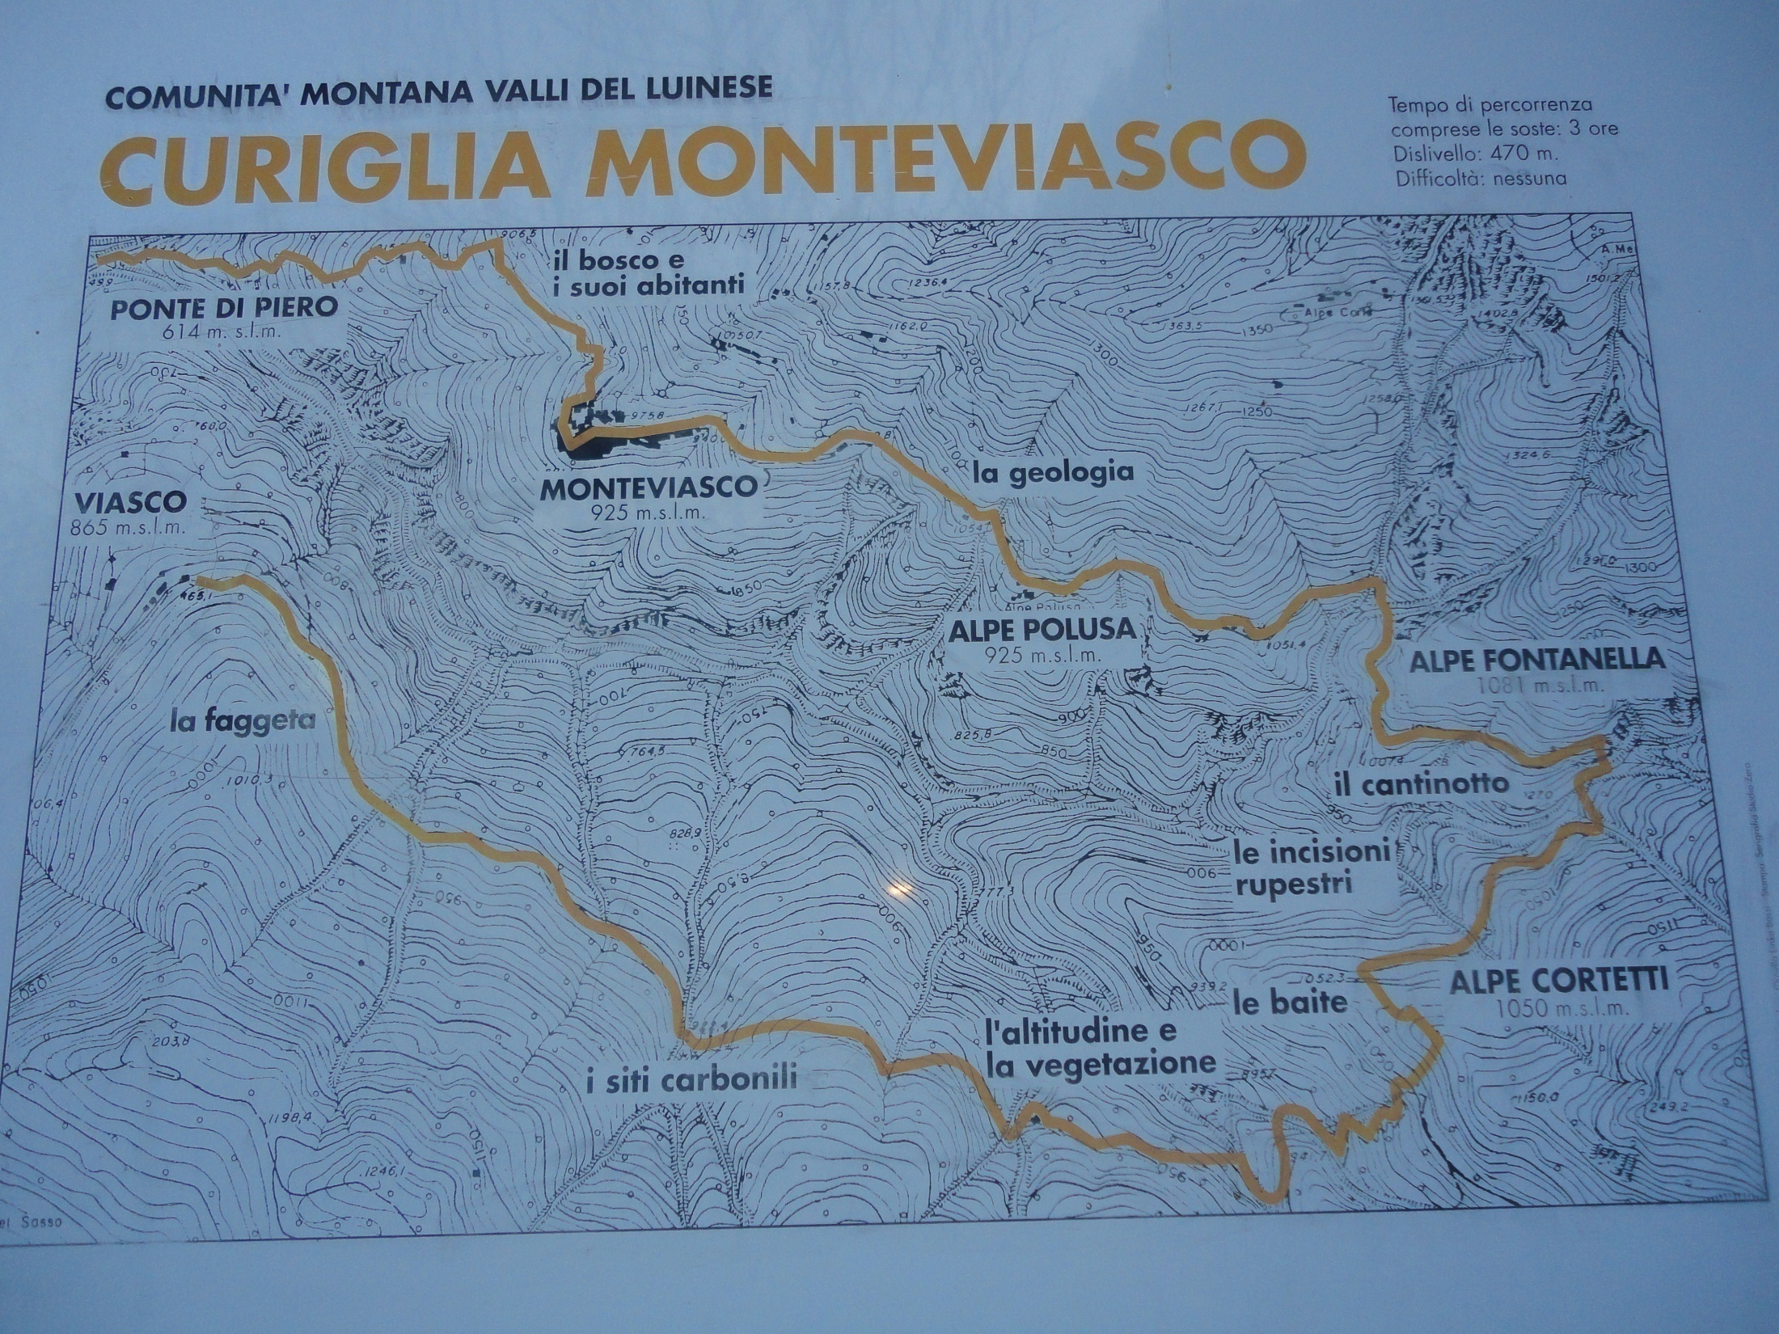

Slide 13
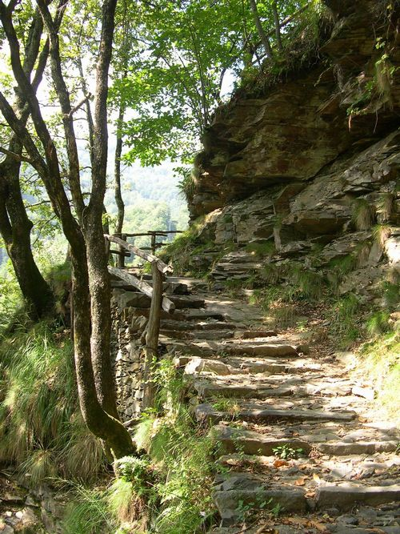
Territorio
Monteviasco è un paese situato nella Val Veddasca, in Provincia di Varese, più precisamente sulle Prealpi che sovrastano Luino e il Lago Maggiore, luogo in cui il tempo si è fermato e dove il cemento e il motore a scoppio non sono ancora arrivati.
Non ci sono strade che collegano Monteviasco con "il resto del mondo", esiste solo un sentiero (costituito da circa 1.400 gradini), oppure è possibile utilizzare una funivia.
L’alta valle è chiusa dalla catena di monti che dal Monte Tamaro, lungo la cresta del confine, corre sino al Monte Lema, la cima più alta della provincia di Varese.
Il territorio è particolarmente esteso e non sono pochi gli angoli che meritano di essere visti. Chiunque non potrà che subire il fascino di questi luoghi nei quali permangono i segni di un paesaggio rurale dominato da parchi e pascoli.
Il paese si annuncia con campi terrazzati e selve di castagno.

Slide 14
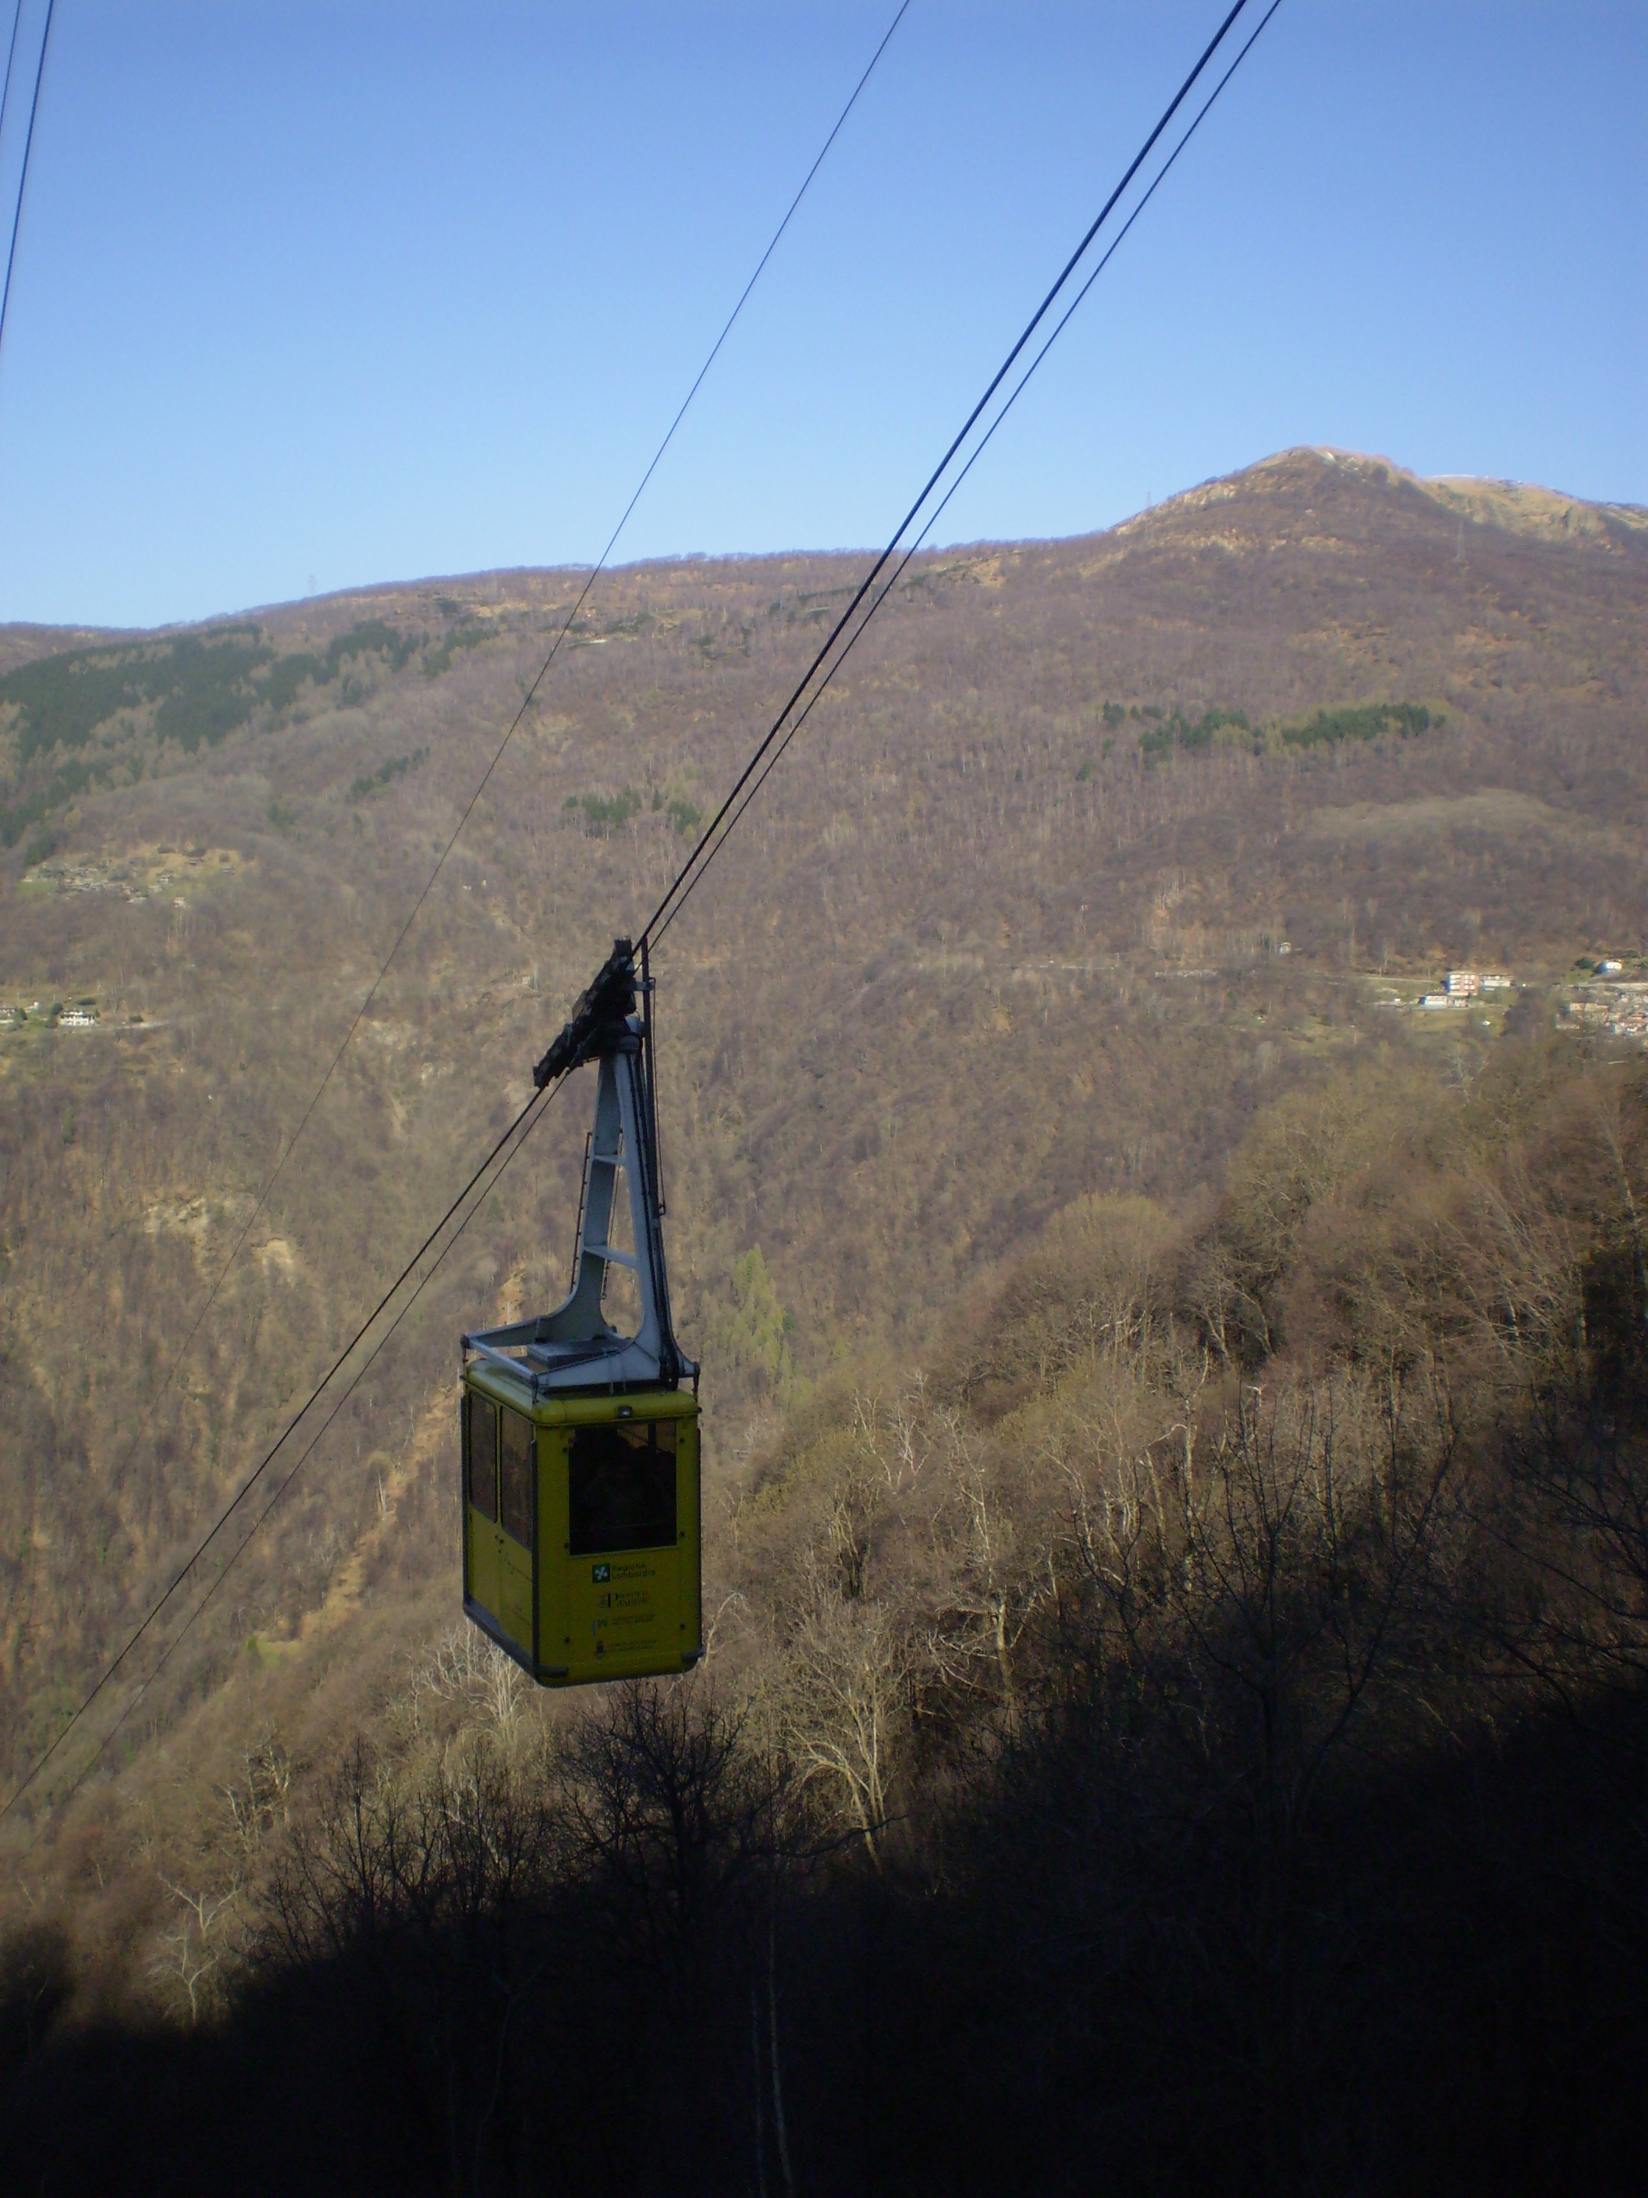
La funivia:
l’unico mezzo che ti consente di arrivare a Monteviasco senza fare alcuna fatica.

Slide 15

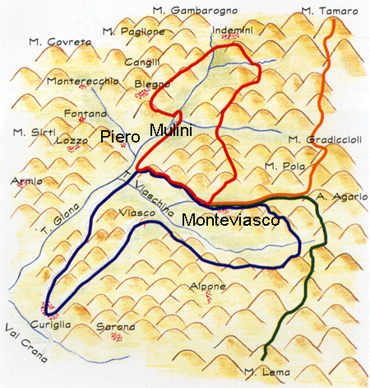
Come si arriva a Monteviasco??
Da Luino bisogna andare sulla provinciale per Dumenza
fino a Due Cossani, poi a destra per Curiglia fino a
Piero. Da qui a Monteviasco (con la funivia o a piedi per
la mulattiera a gradoni).

Slide 16
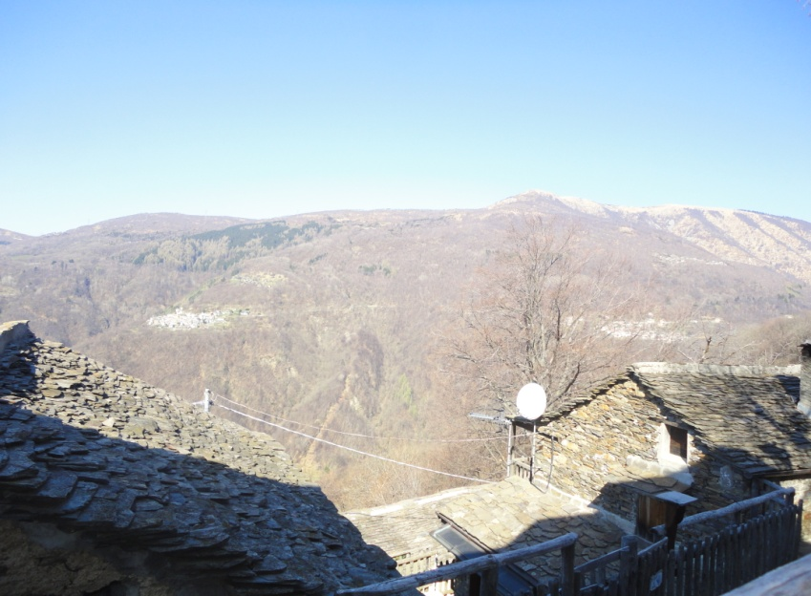
Storia e leggenda
La storia e la leggenda di Monteviasco fa sorridere alcuni e arrabbiare altri.
Le sue origini risalgono all’epoca del dominio spagnolo in Lombardia (sec. XVI-XVII). Quattro soldati (tali Ranzoni, Morandi, Dellea e Cassina - ancora oggi tra i cognomi più diffusi in questa parte della Provincia), dopo alcune malefatte, dicono alcuni, o per colpa della loro strenua opposizione al regime, dicono altri, furono costretti a rifugiarsi in questa località isolata per sfuggire all'arresto. Costruite le loro case e sistemati i pascoli, si sentirono finalmente a loro agio, anche se il desiderio di crearsi una famiglia si faceva sempre più sentire.
Secondo la leggenda, quindi, pensarono bene di rapire quattro fanciulle di Biegno (un paesino dall’altra parte della valle), che, dopo le prime resistenze, accettarono di rimanere con loro e misero fine alla sollevazione popolare che era nata in loro difesa da parte dei loro compaesani.
Si fece pace: parenti ed amici furono condotti nelle case e tutto finì in festa.

Slide 17
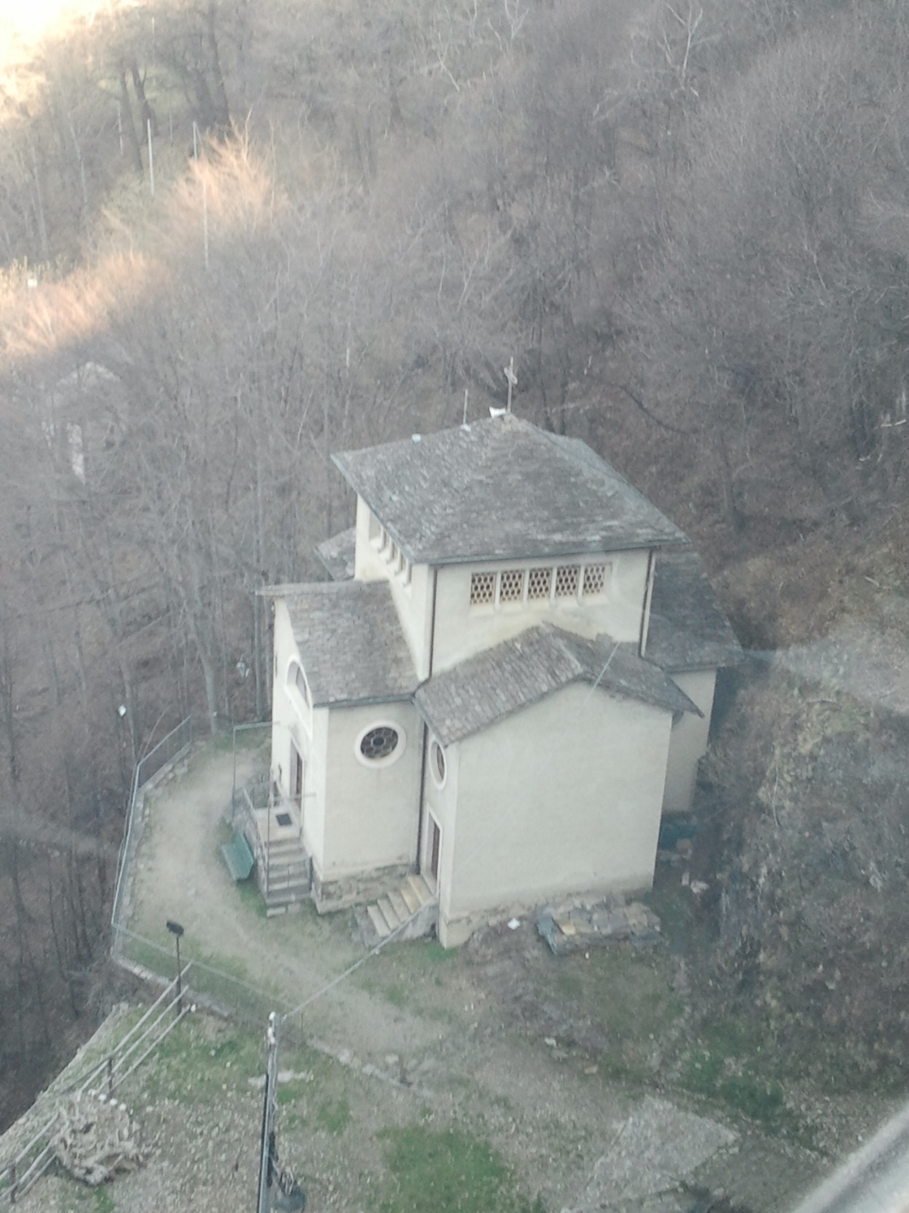
La profonda religiosità di queste terre la si trova espressa nel santuario dedicato alla Madonna della Serta, particolarmente venerata dai “Montini”. L’ottocentesca chiesetta ci accoglie prima del paese salendo lungo la mulattiera. Tra le cose che le fanno corona, la Chiesa parrocchiale, di origine Medioevale, dedicata ai Santi Martino e Barnaba.

Slide 18
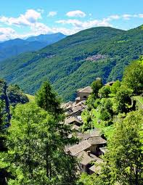
Popolazione
Ormai sono solo poco più di una dozzina gli abitanti stabili a Monteviasco, tutti innamorati del loro paese, e ben disposti a subire i vari disagi che la condizione particolare di Monteviasco porta in cambio della serenità e della pace che questo riesce a regalare.
Quasi deserto in inverno, il paese si rianima durante l'estate: molti di coloro che possiedono una casa qui sono infatti villeggianti che salgono a Monteviasco nel periodo delle ferie.
Ci sono ben due ristoranti che offrono ospitalità ai turisti e agli appassionati di trekking che attraversano questo luogo.

Slide 19

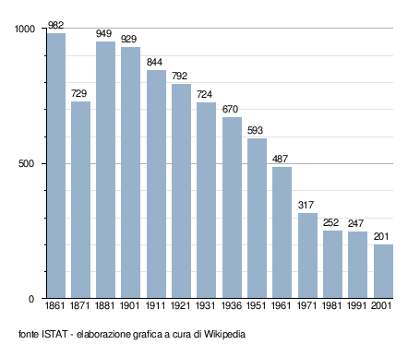
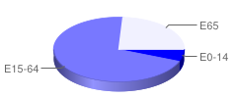
Decremento demografico della popolazione di Monteviasco.
Distribuzione per età.

Slide 20
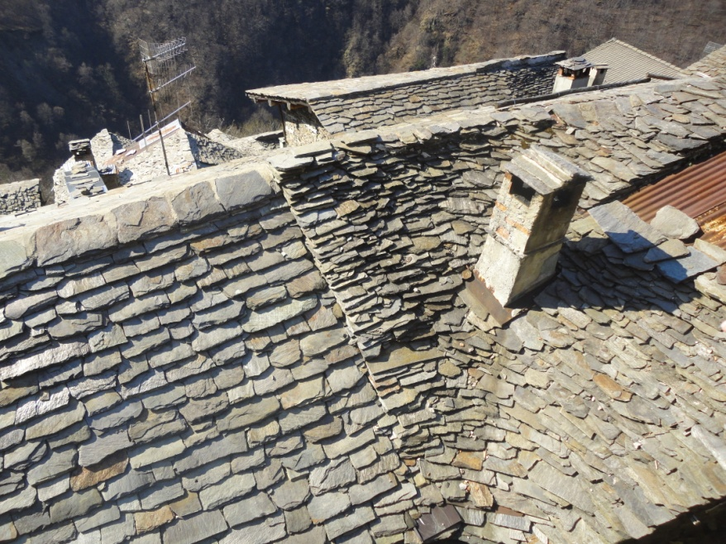
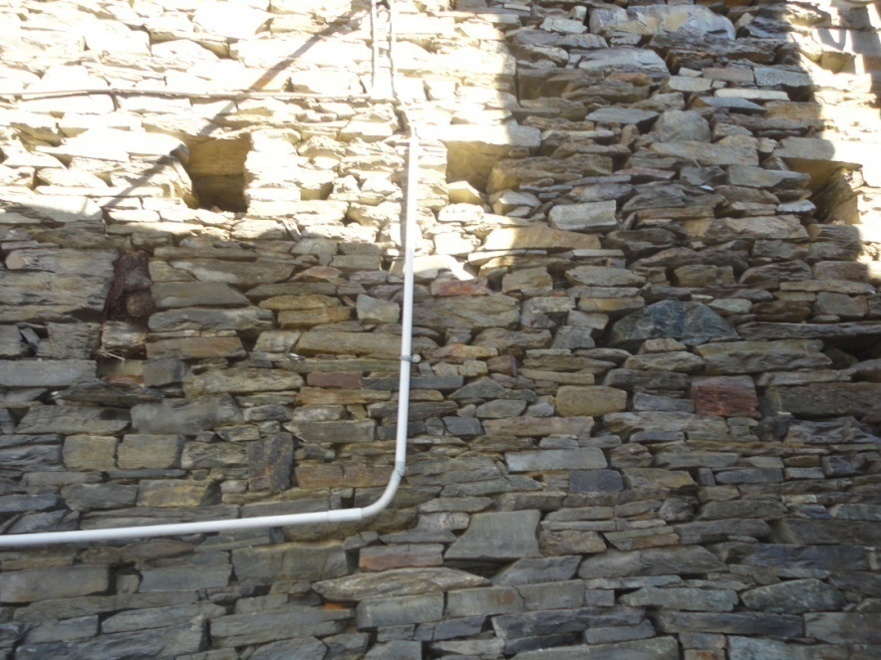
Architettura
delle case
L'architettura tipica delle case del paese è costituita da case in sassi, balconi in legno e tetti in piode. La pregevole pavimentazione originale è in sasso (la cosiddetta "rizzata" che caratterizza il paese, rimasta intatta per 200 anni).
Tutto è costruito con le pietre del luogo che, essendo di origine metamorfica, si sfaldano facilmente.

Slide 21
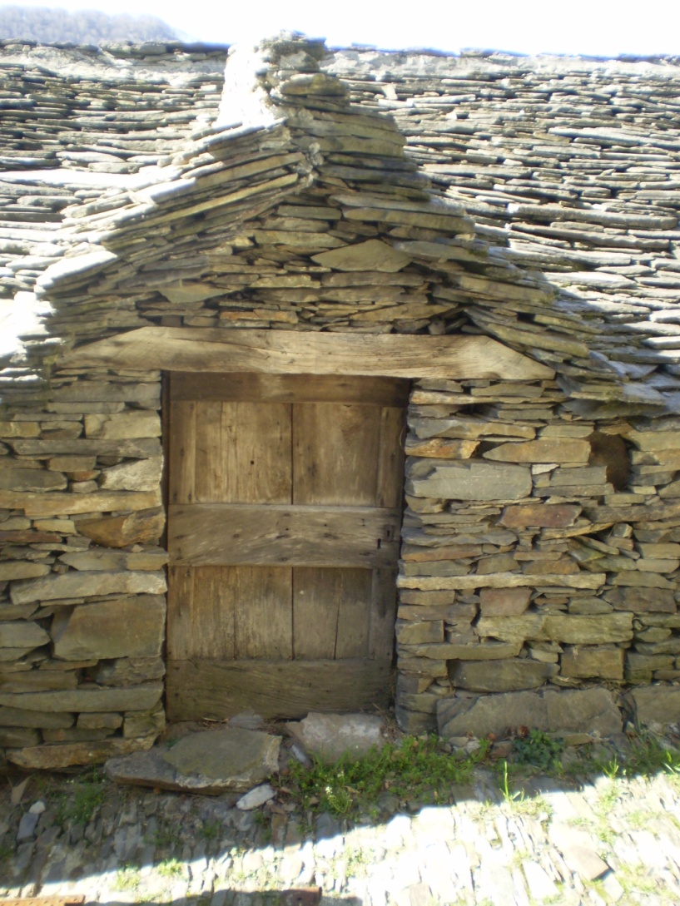
Tipica casa di Monteviasco.
È costituita da sassi in piode e in pietra (la “rizzata”).

Slide 22
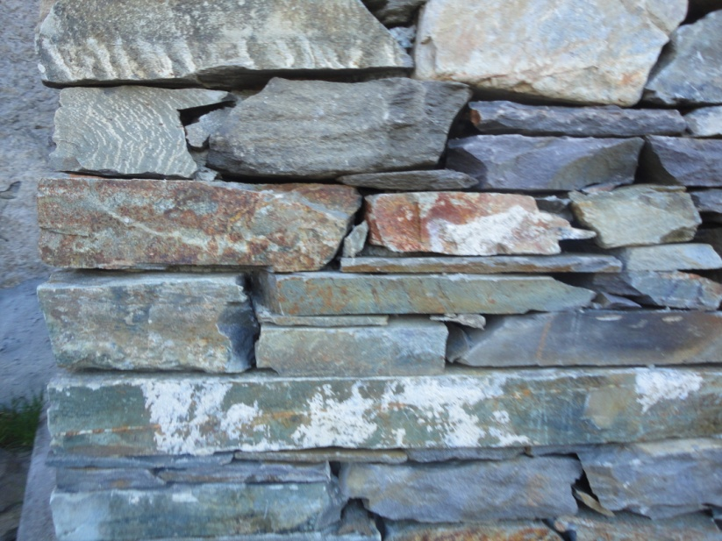
Muro delle case fatti in piode.

Slide 23
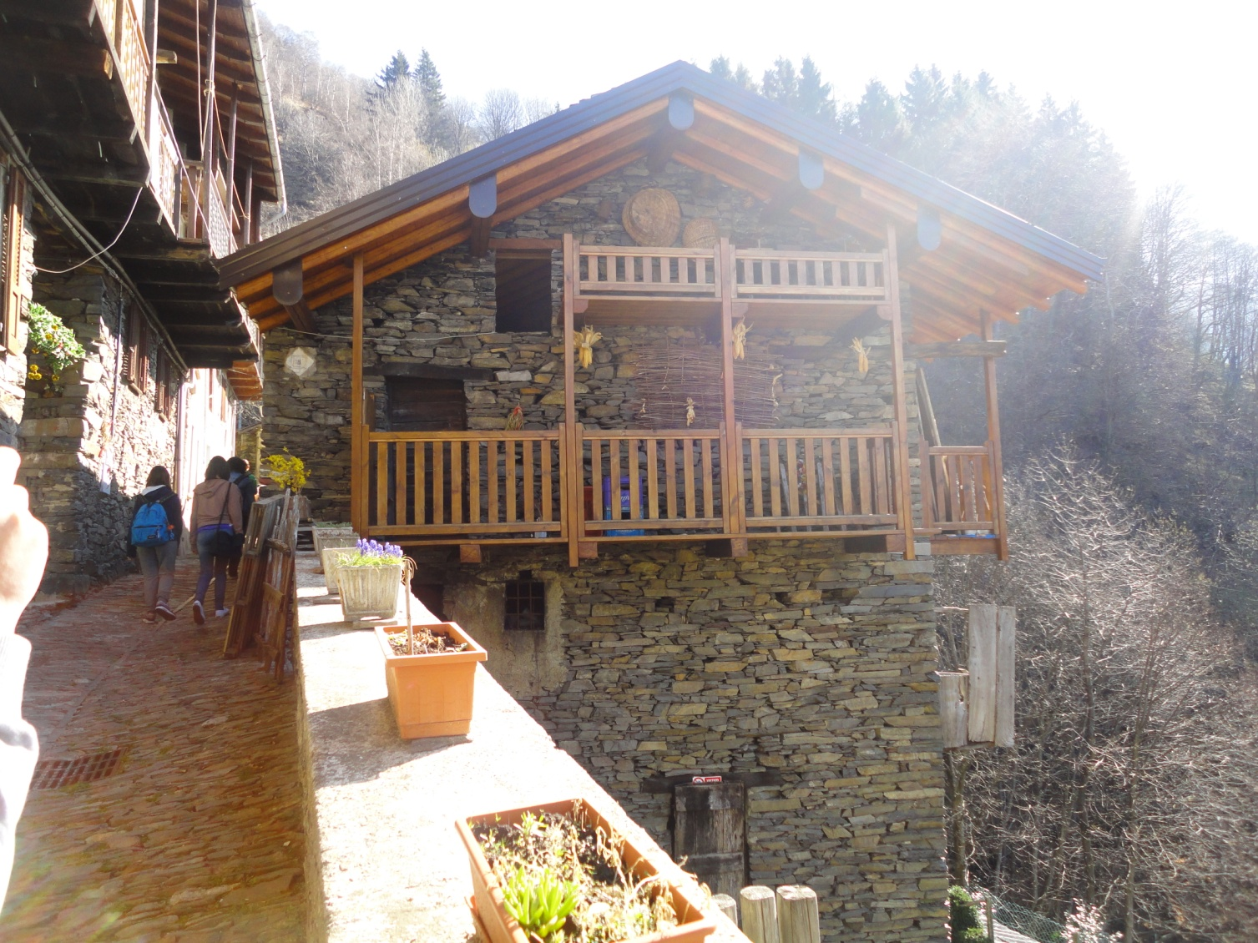
... per le vie di Monteviasco

Slide 24
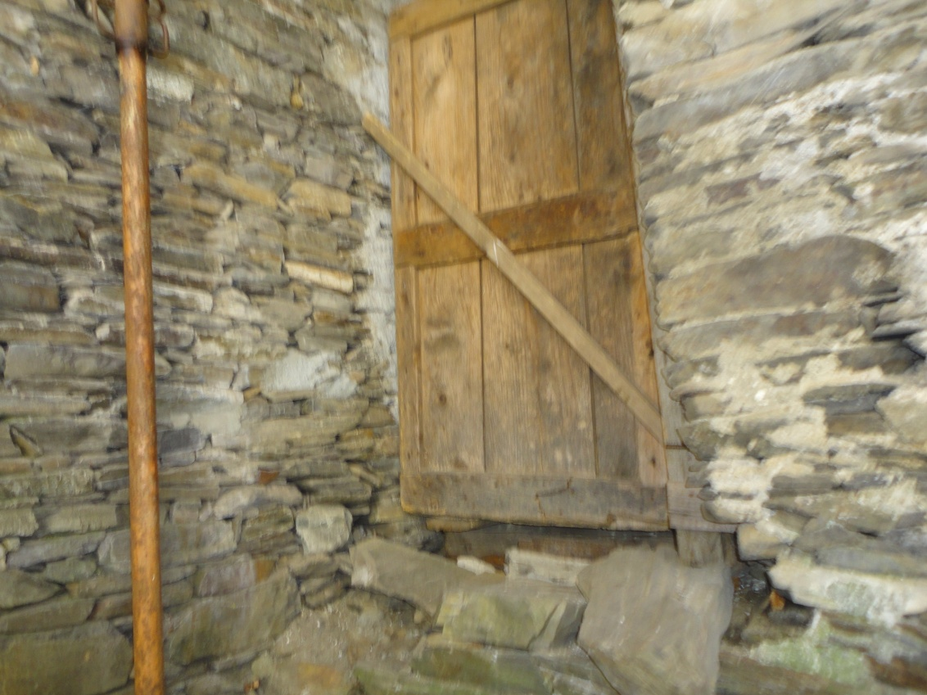
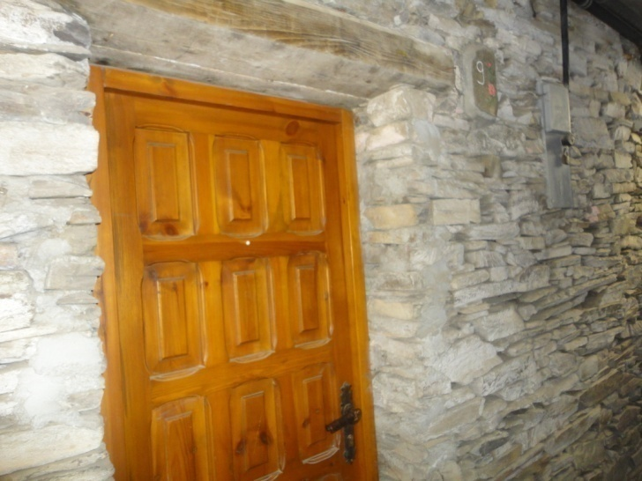
Porta originale
Abitazione ristrutturata

Slide 25
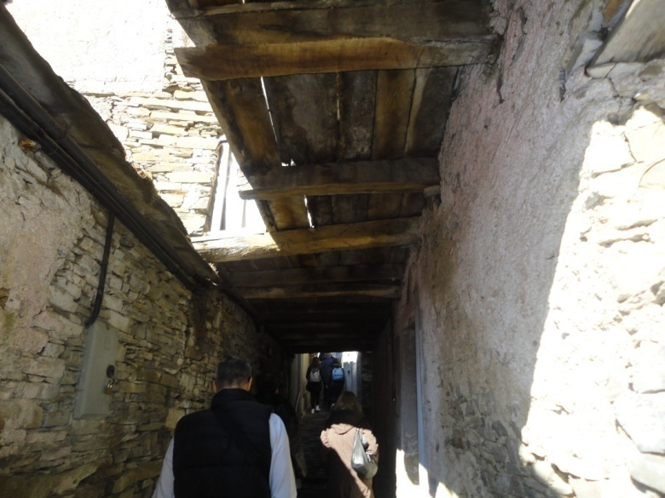
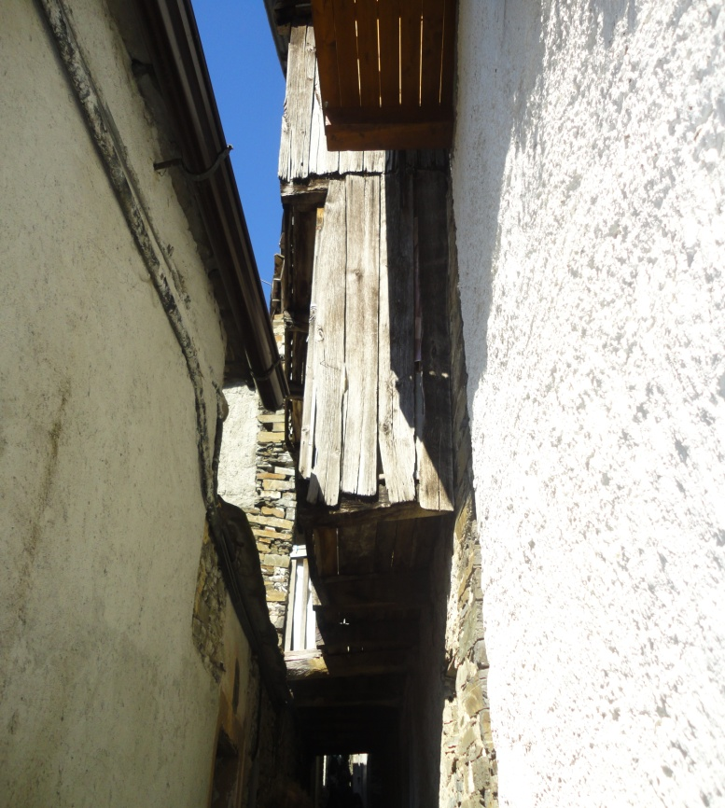
Balconi in legno

Slide 26

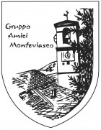
GRUPPO MONTEVIASCO O.N.L.U.S
Il G.A.M. - GRUPPO AMICI MONTEVIASCO –
E’ un’associazione di VOLONTARI nata circa trent’anni fa dall'incontro di idee e sentimenti di due gruppi di persone: coloro che, nati a Monteviasco, intendevano mantenere il contatto con il loro paese d'origine e coloro che, provenendo da altri paesi e innamorati della poesia del luogo, avevano comprato casa qui.
L'esigenza fortemente sentita da entrambe le parti era quella di far rivivere le TRADIZIONI , le festività e lo spirito di comunità che, dopo lo sfollamento del paese negli Anni Sessanta, rischiavano di andare irrimediabilmente perduti e di preservare Monteviasco intatto nelle sue peculiarità contro chi volesse snaturarne le caratteristiche.
Nel 2002 il G.A.M., alla ricerca di una maggiore visibilità e nel tentativo di avere una voce più forte nel dialogo con le istituzioni e gli enti pubblici, ha deciso di costituirsi come ASSOCIAZIONE CULTURALE, che è ora iscritta nel Registro Generale Regionale del Volontariato ed è riconosciuta dalla Provincia di Varese come O.N.L.U.S. (Organizzazione non Lucrativa di Utilità Sociale).
L'associazione non ha scopo di lucro ed è indipendente da ogni movimento politico ed ideologico.
Persegue finalità di solidarietà sociale in ambito culturale, mediante l'attività di tutela e valorizzazione del patrimonio storico e artistico, di promozione e sviluppo delle attività ad esso connesse, attraverso momenti di animazione ricreativa, turistica e sportiva.

Slide 27
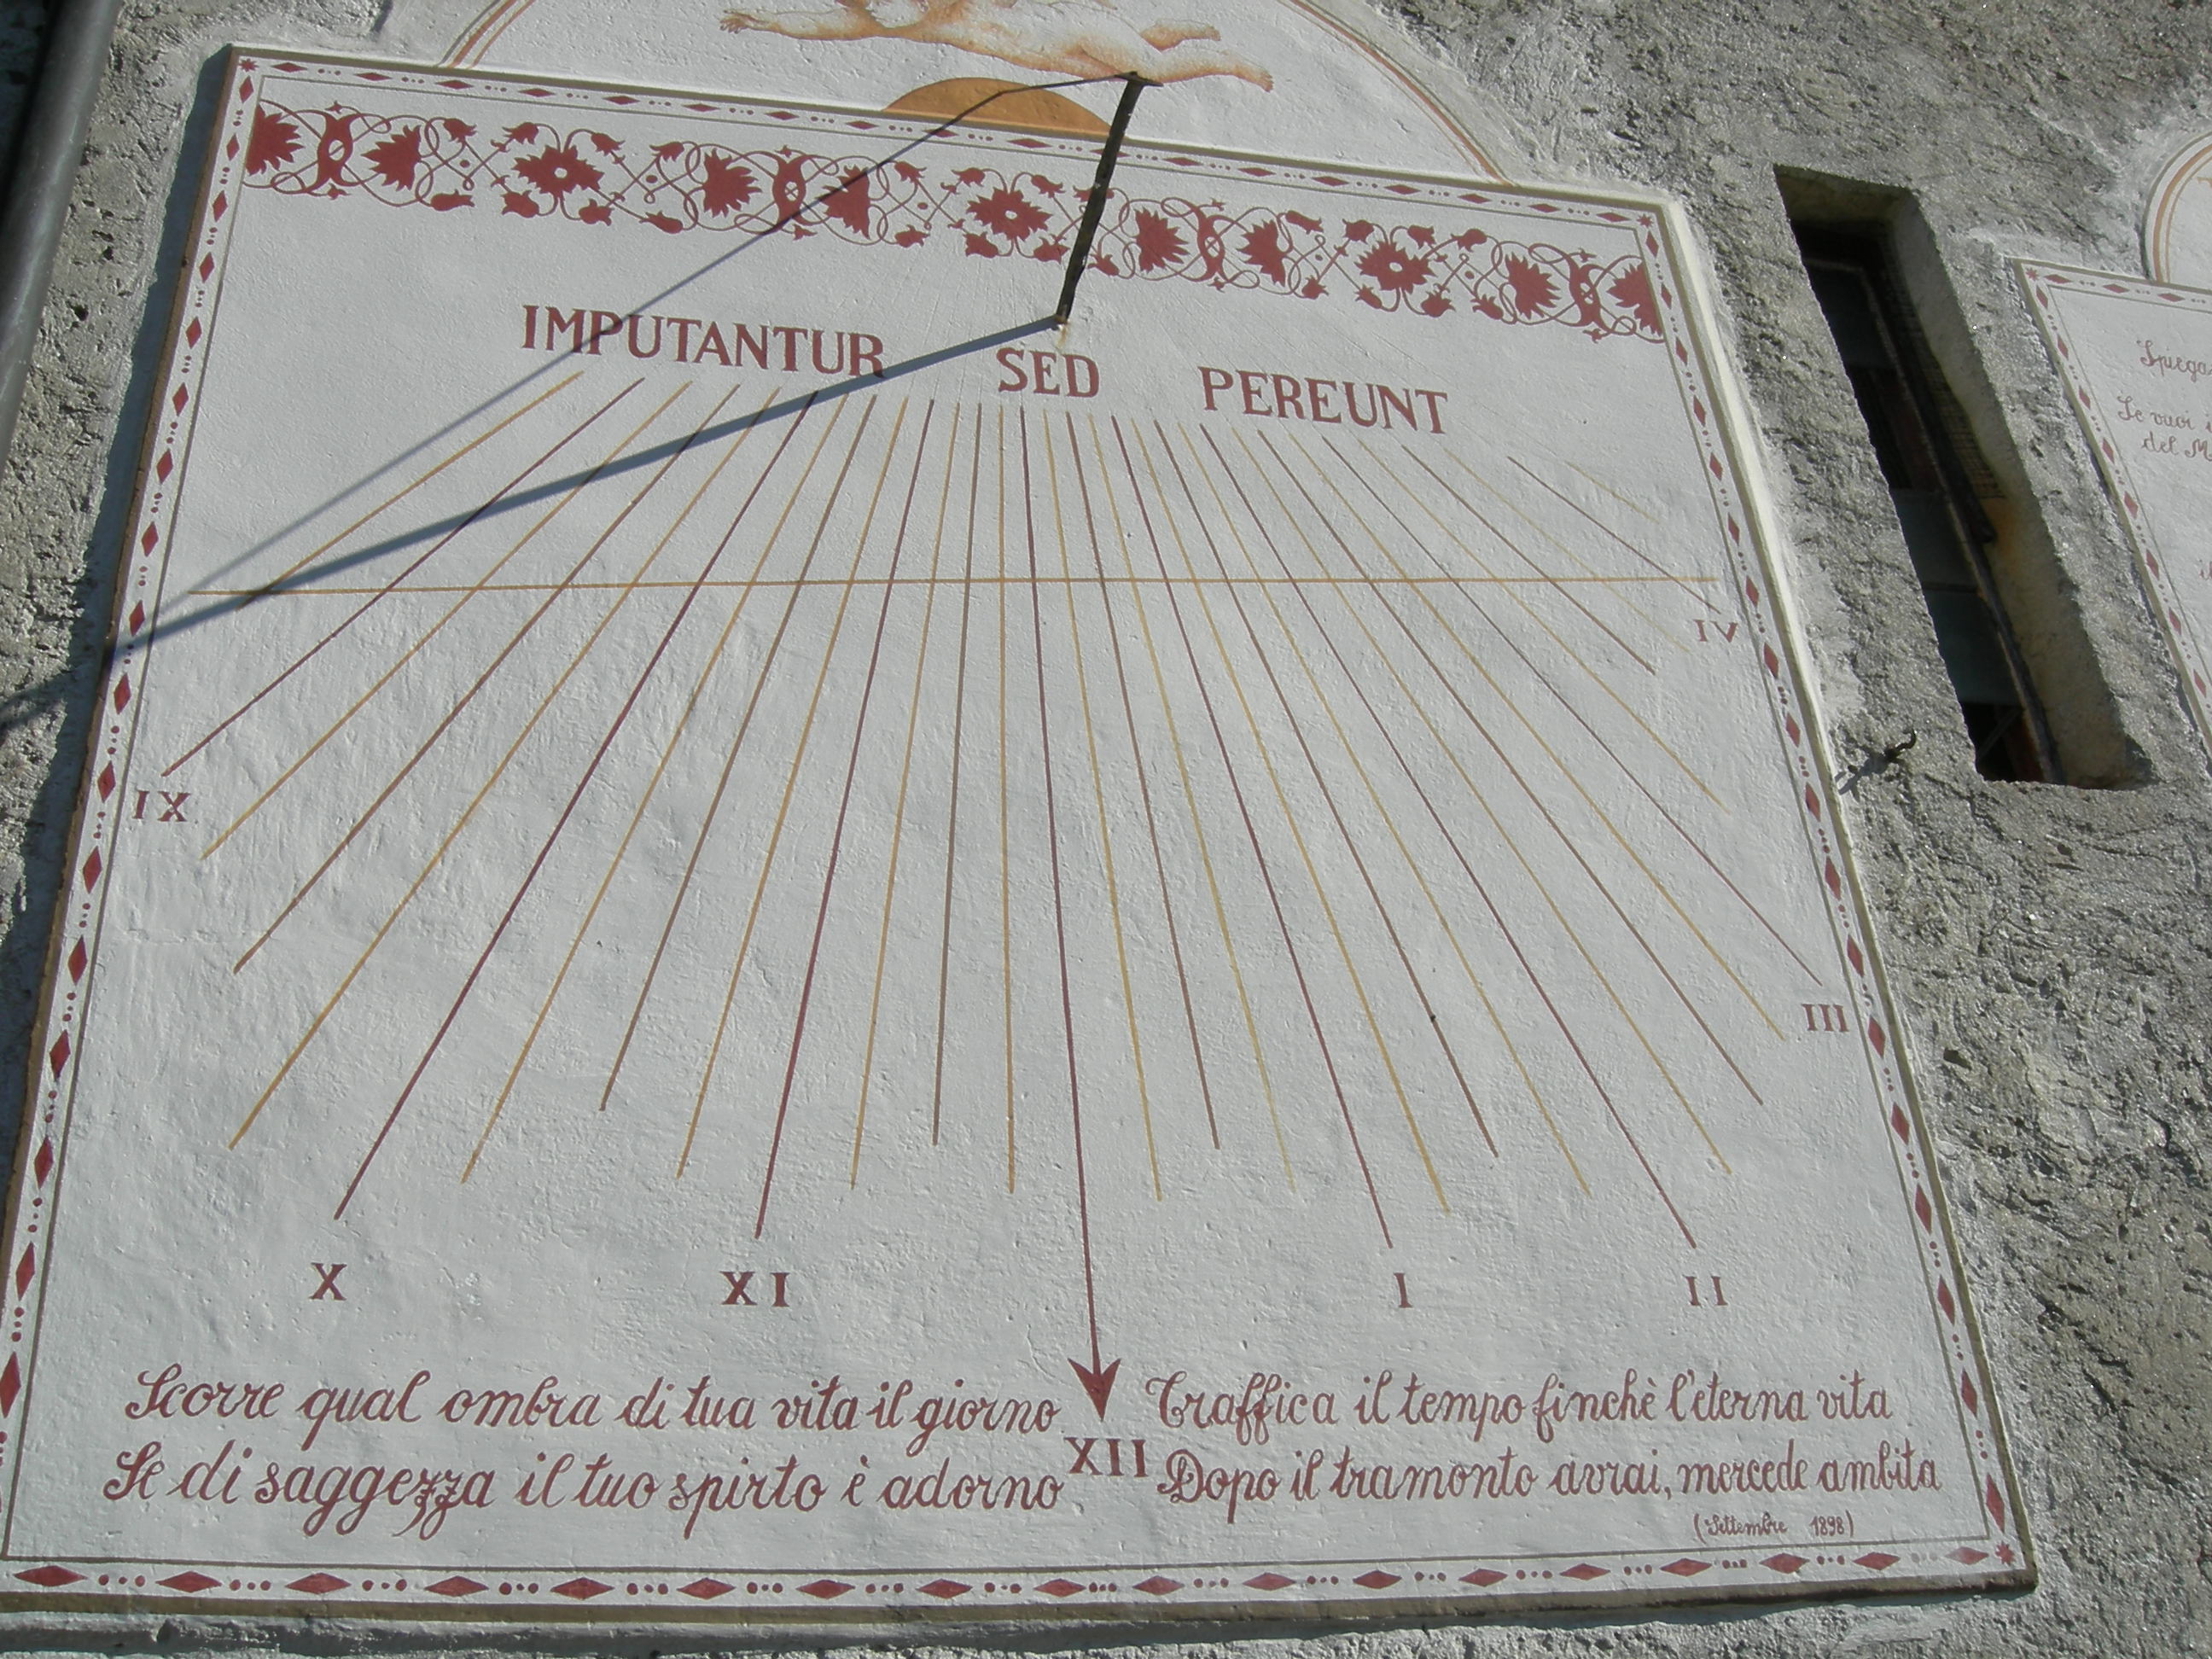
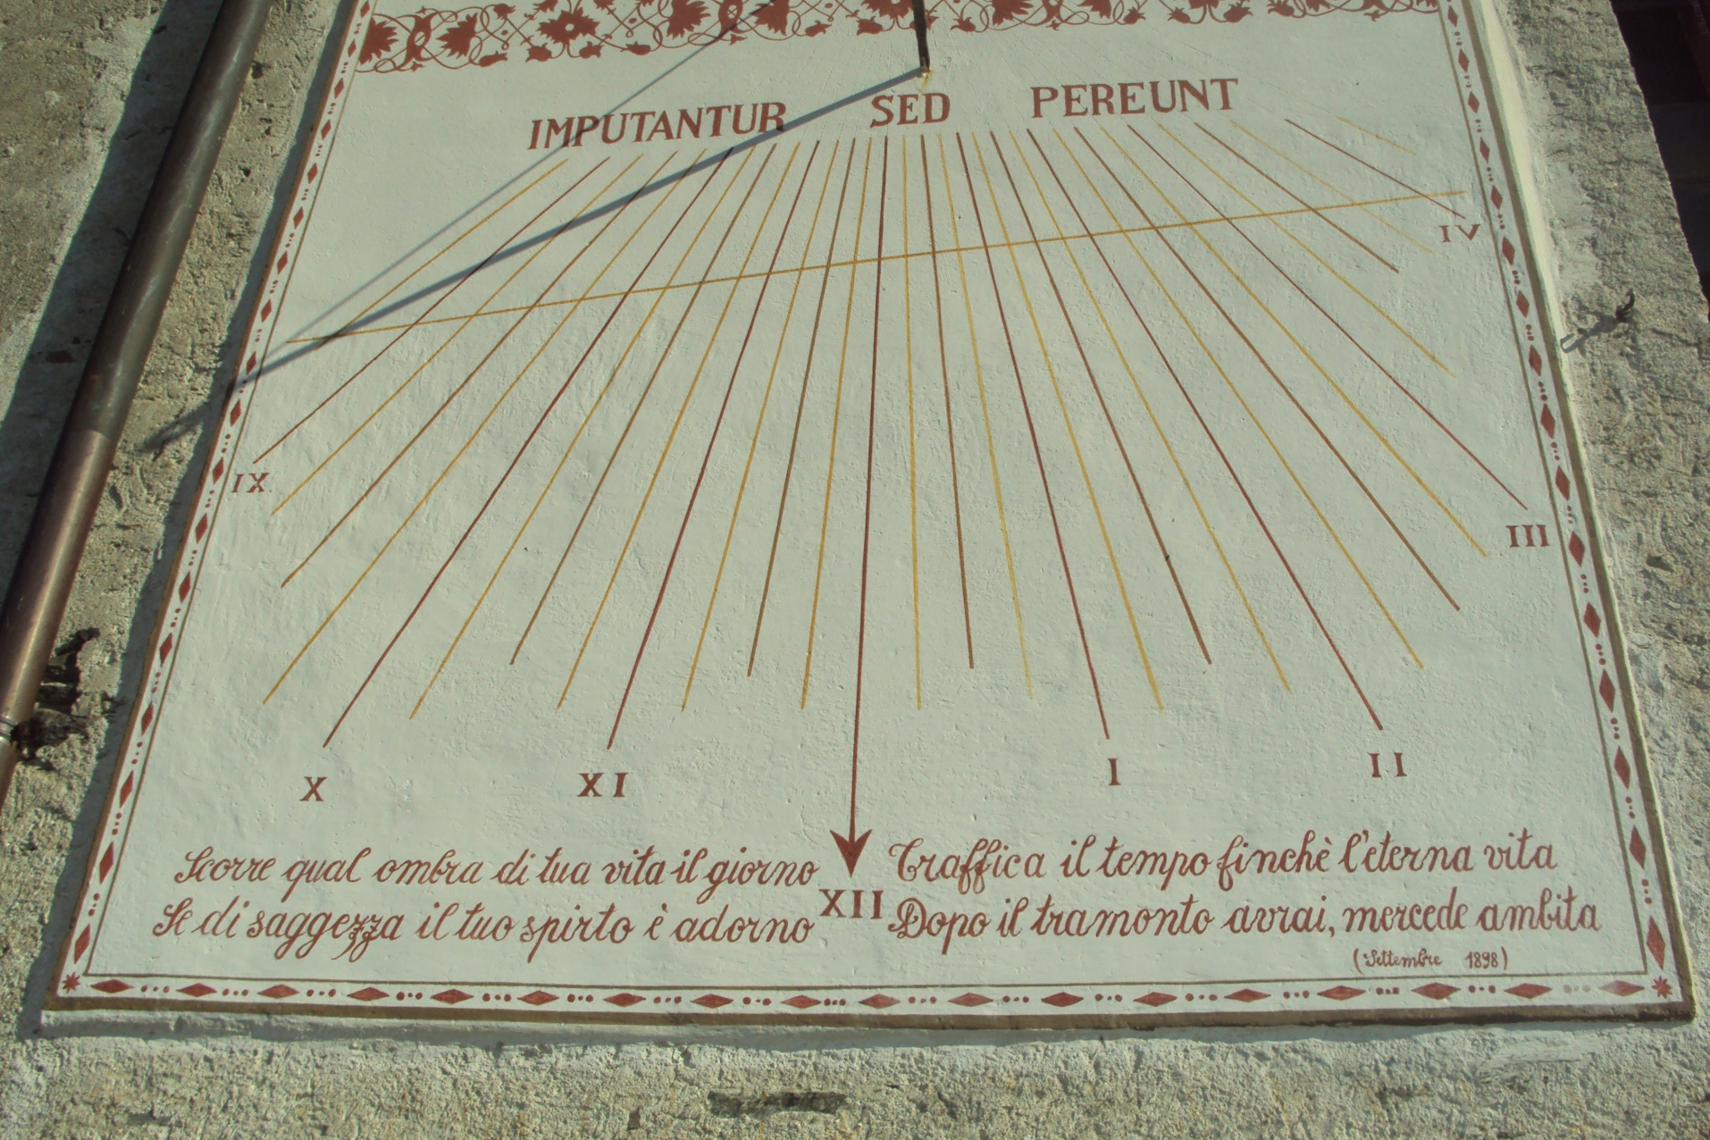
Meridiana

Slide 28
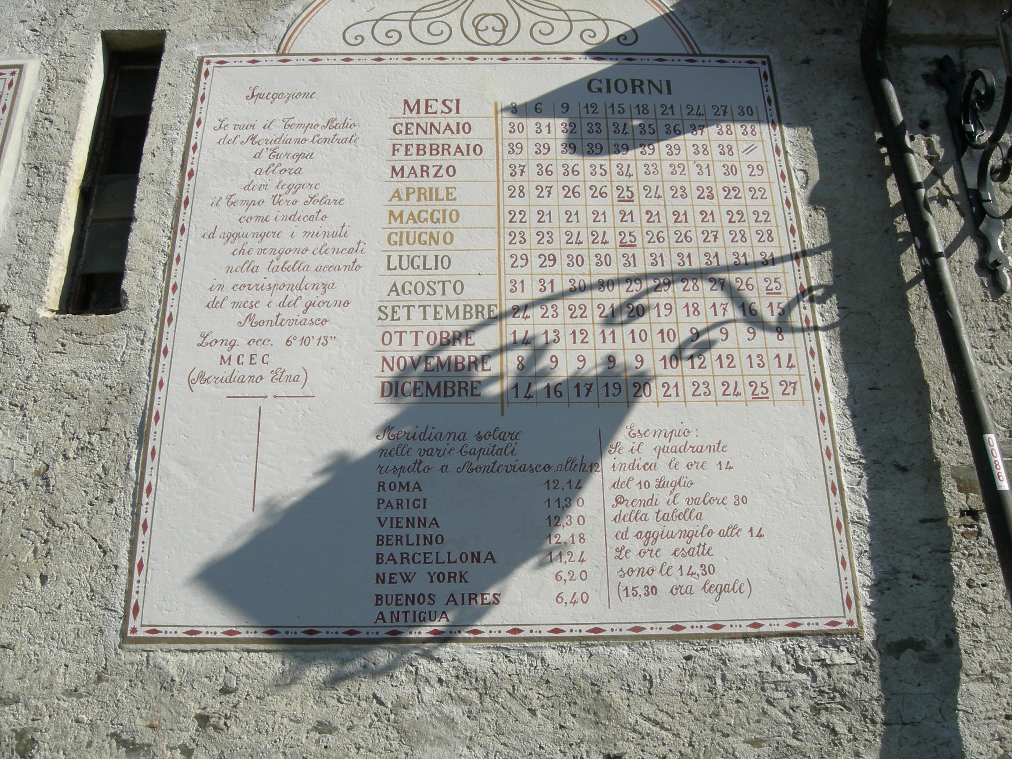

Slide 29
Gli agriturismi

Slide 30
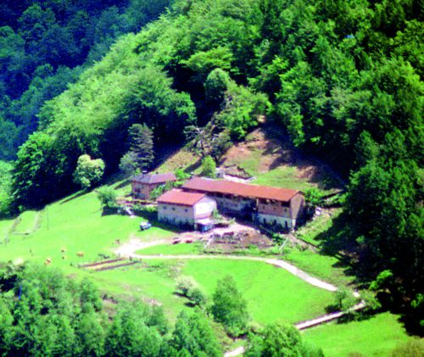
AZ.AGR. FATTORIA ROCCOLO
Dei F.lli Brancher s.s
21010 Dumenza
Località Roccolo, 1
Tel. 0332-568477 fax. 0332-568477
L' agriturismo Fattoria Roccolo si trova a 900 metri di altitudine, sul
versante nord del Monte Lema, a due passi dal confine Italo-Svizzero
con Indemini. L' azienda agricola Fattoria Roccolo rappresenta una
delle realtà più caratteristiche e significative dell' agricoltura
provinciale.
L' agriturismo si affianca all'attività agricola e gli allevamenti sono
quelli tipici che tradizionalmente si praticano nella valle: suini, animali
di bassa corte, capre di razza Verzaschese e vacche Brune Alpine, tutti
allevati allo stato brado.

Slide 31
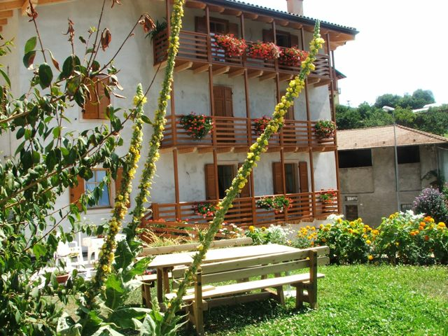
AZ. AGR. IL TASSO
Di Bizzotto Fiorella
21010 Curiglia con Monteviasco – Località Piero
Via Addolorata, 3
Tel. 0332-568481
Se esiste un tempio alla cucina rustica e ai sapori genuini, dev'essere
Sicuramente sperduto tra le montagne dell'alta (altissima) provincia di
Varese, nell'isolamento più totale. La cornice è di quelle che tolgono il
fiato, e non solo metaforicamente: per raggiungere il locale è
necessario camminare per qualche centinaio di metri su un sentiero
ripido e, d'inverno, completamente ghiacciato. La fatica è però
Ampiamente ripagata dall'eccezionale cucina.
L'atmosfera da baita di montagna (fin troppo, visto che non si
raggiungono neppure i 1000 metri) e la pittoresca visuale
dell'isolatissimo paesino di Monteviasco, raggiungibile solo tramite
funivia.

Slide 32
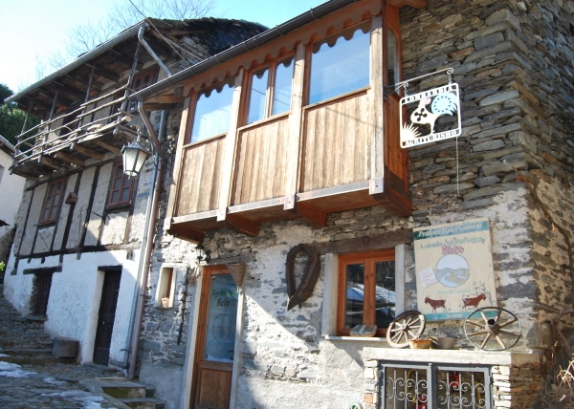
AZ.AGR. KEDO
Di Ruscio Nicoletta
21010 – Curiglia con Monteviasco – Località Piero
Via Addolorata
Tel. 0332-568501

Slide 33
I Mulini di Piero
Nell'area che si estende sul territorio di Curiglia con Monteviasco, ai piedi del Monte Lema nella piana del fiume Giona, sorgono i mulini di Piero. Le prime costruzioni della famiglia Catenazzi risalgono al 1722, ma queste furono distrutte dall’alluvione dell’agosto 1900;
solo il Mulino dell’Angiola e la Cà della Pesta resistettero. Alla fine del XIX secolo sorsero nuove strutture
tra cui il Mulino Segheria e il Deposito Cereali.

Slide 34
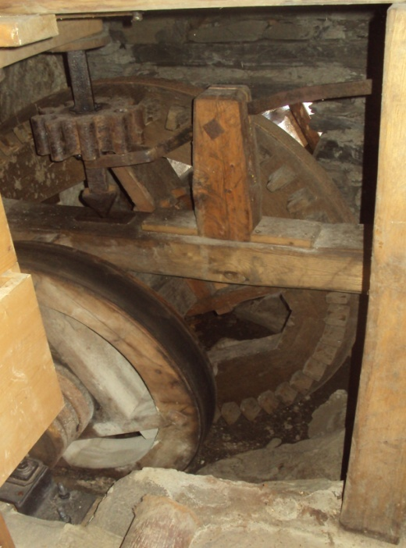
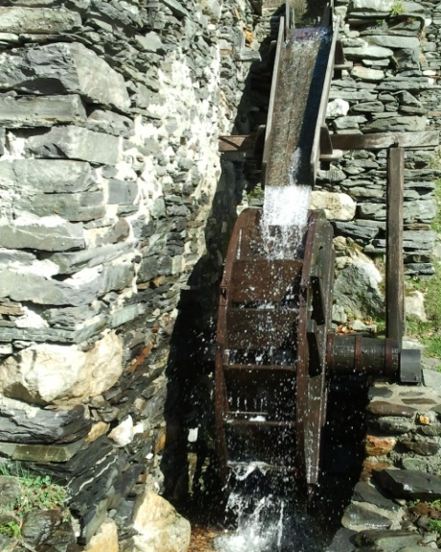
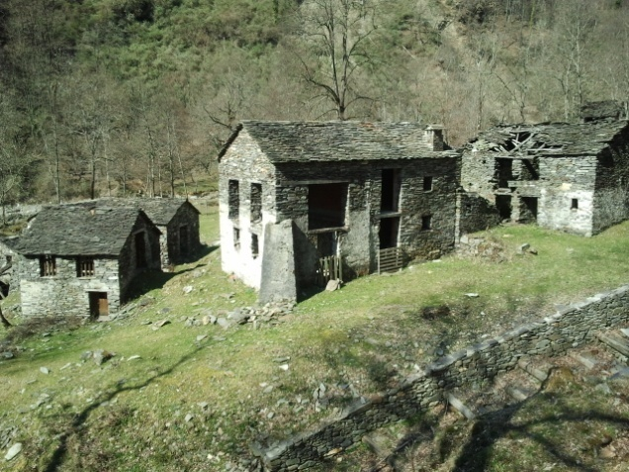
I mulini di Piero sono costruiti interamente utilizzando materiali del luogo: le rocce metamorfiche per le macine,
il legno di castagno per la ruota esterna, il legno di robinia, corniolo e bosso per la ruota dentata e l’albero delle
macine, la pietra locale per i muri a secco e le piode per la costruzione dei tetti.

Slide 35
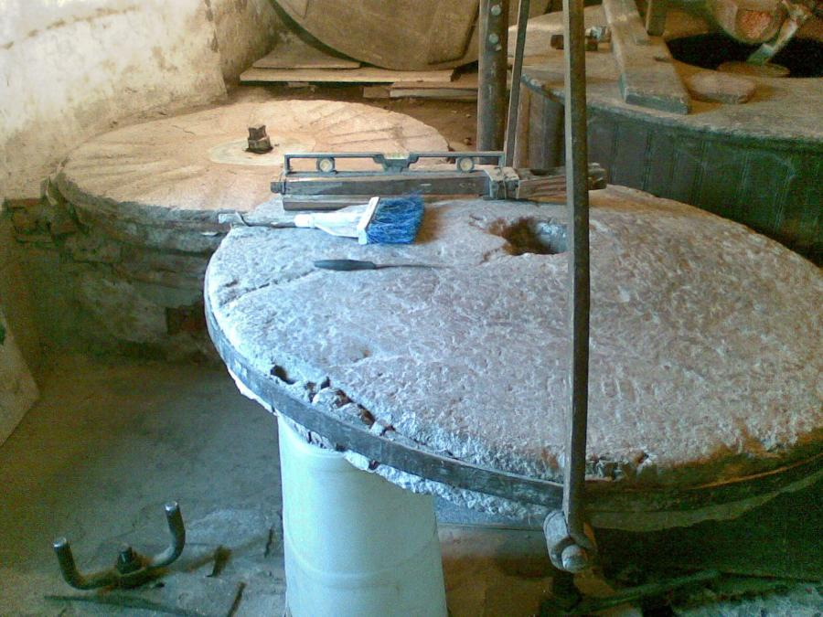
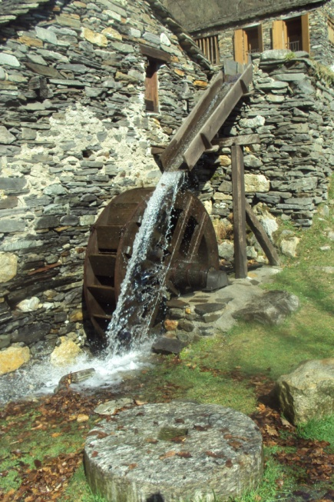
Caratteristiche degli impianti
I mulini che erano in attività nel bacino del torrente Giona facevano parte della
categoria chiamata “ della bassa macinazione”. Per questo tipo di macinazione era
necessario un macchinario molto semplice ed un’istallazione molto economica, ma i
prodotti ottenuti con questo metodo di lavorazione erano di qualità inferiore rispetto
a quelli forniti “ dall’alta macinazione”. Il termine di “bassa macinazione” deriva dal modo in cui è disposta la macina, bassa e molto vicina a quella inferiore, fissa,
mentre con l’alta macinazione la macina girante è a maggior distanza. La forza
motrice utilizzata per questo genere di mulini era fornita da ruote idrauliche.

Slide 36
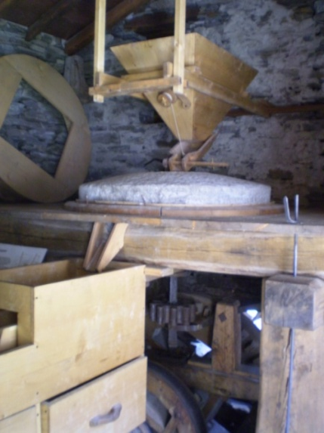
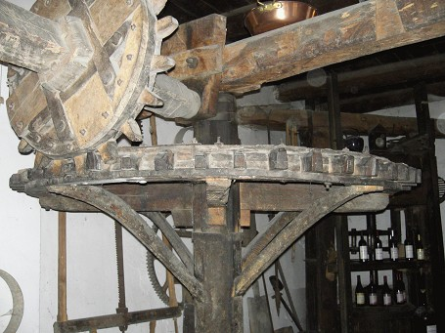
Oltre alla presenza di un corso d’acqua, il mugnaio doveva tener conto di altre condizioni e cioè: un luogo non molto lontano coltivato a cereali e un paese che non avesse già altri mulini in attività. Pochi metri quadrati erano sufficienti a contenere il macchinario che consisteva in alcuni coppi di macine, nel buratto e in alcuni pulitori per il grano. L’industrializzazione dell’attività molitoria portò ad un progressivo abbandono degli impianti e solo alcuni continuarono
l’attività fino agli anni ‘50.

Slide 37
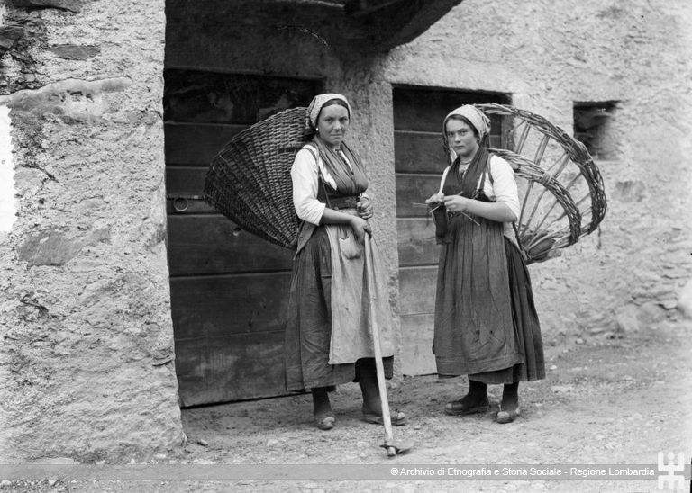
Le donne trasportavano in questi mulini soprattutto segale e grano saraceno e spesse volte lo versavano loro stesse nella tramoggia assistendo alla macinazione e, non appena terminata questa, insaccavano i prodotti, bonificando al mugnaio
la percentuale che gli spettava.

Slide 38
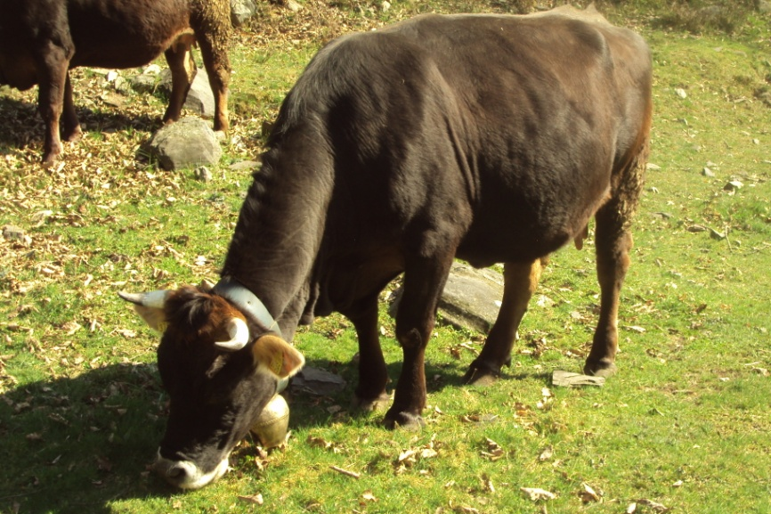
Un tempo venivano usati per macinare cereali (segale, grano saraceno, farro…) che venivano coltivati sul versante sud-est esposto al sole della montagna su appositi terrazzamenti.
Oggi questi mulini non sono più in funzione ma vengono utilizzati per attività didattiche, per visite nel verde alla scoperta delle antiche tradizioni
e per il pascolo di mucche.

Slide 39
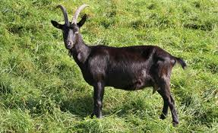
Nera della Verzasca

Slide 40

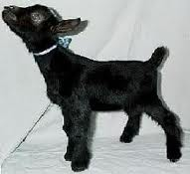
Progetto pilota per il recupero, la caratterizzazione e la valorizzazione del patrimonio genetico della
“caprina Nera di Verzasca”, razza autoctona dell’alta provincia di Varese e del Canton Ticino

Slide 41

La ex Comunità Montana Valli del Luinese, oggi confluita nelle Valli del Verbano, è l'ente italiano di riferimento del progetto inserito tra le misure per la tutela della biodiversità.

Slide 42
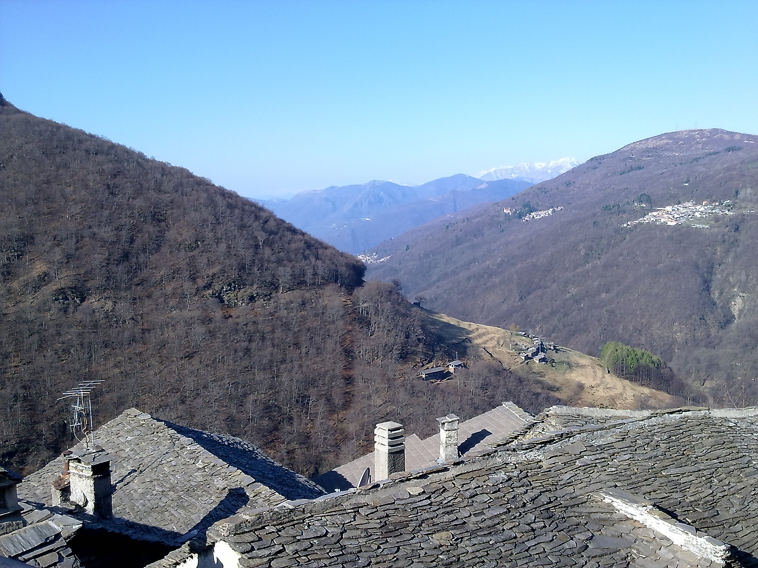
La regione Lombardia ha stanziato 230.000 euro per il progetto

Slide 43
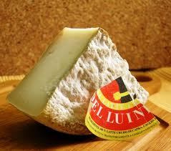
Con il latte si producono diversi tipi di formaggio:
“Formagella del Luinese” ha ottenuto la denominazione DOP;
Tomino dolce;
Caprino;
Ricotta di capra;
Misto valli varesine;

Slide 44
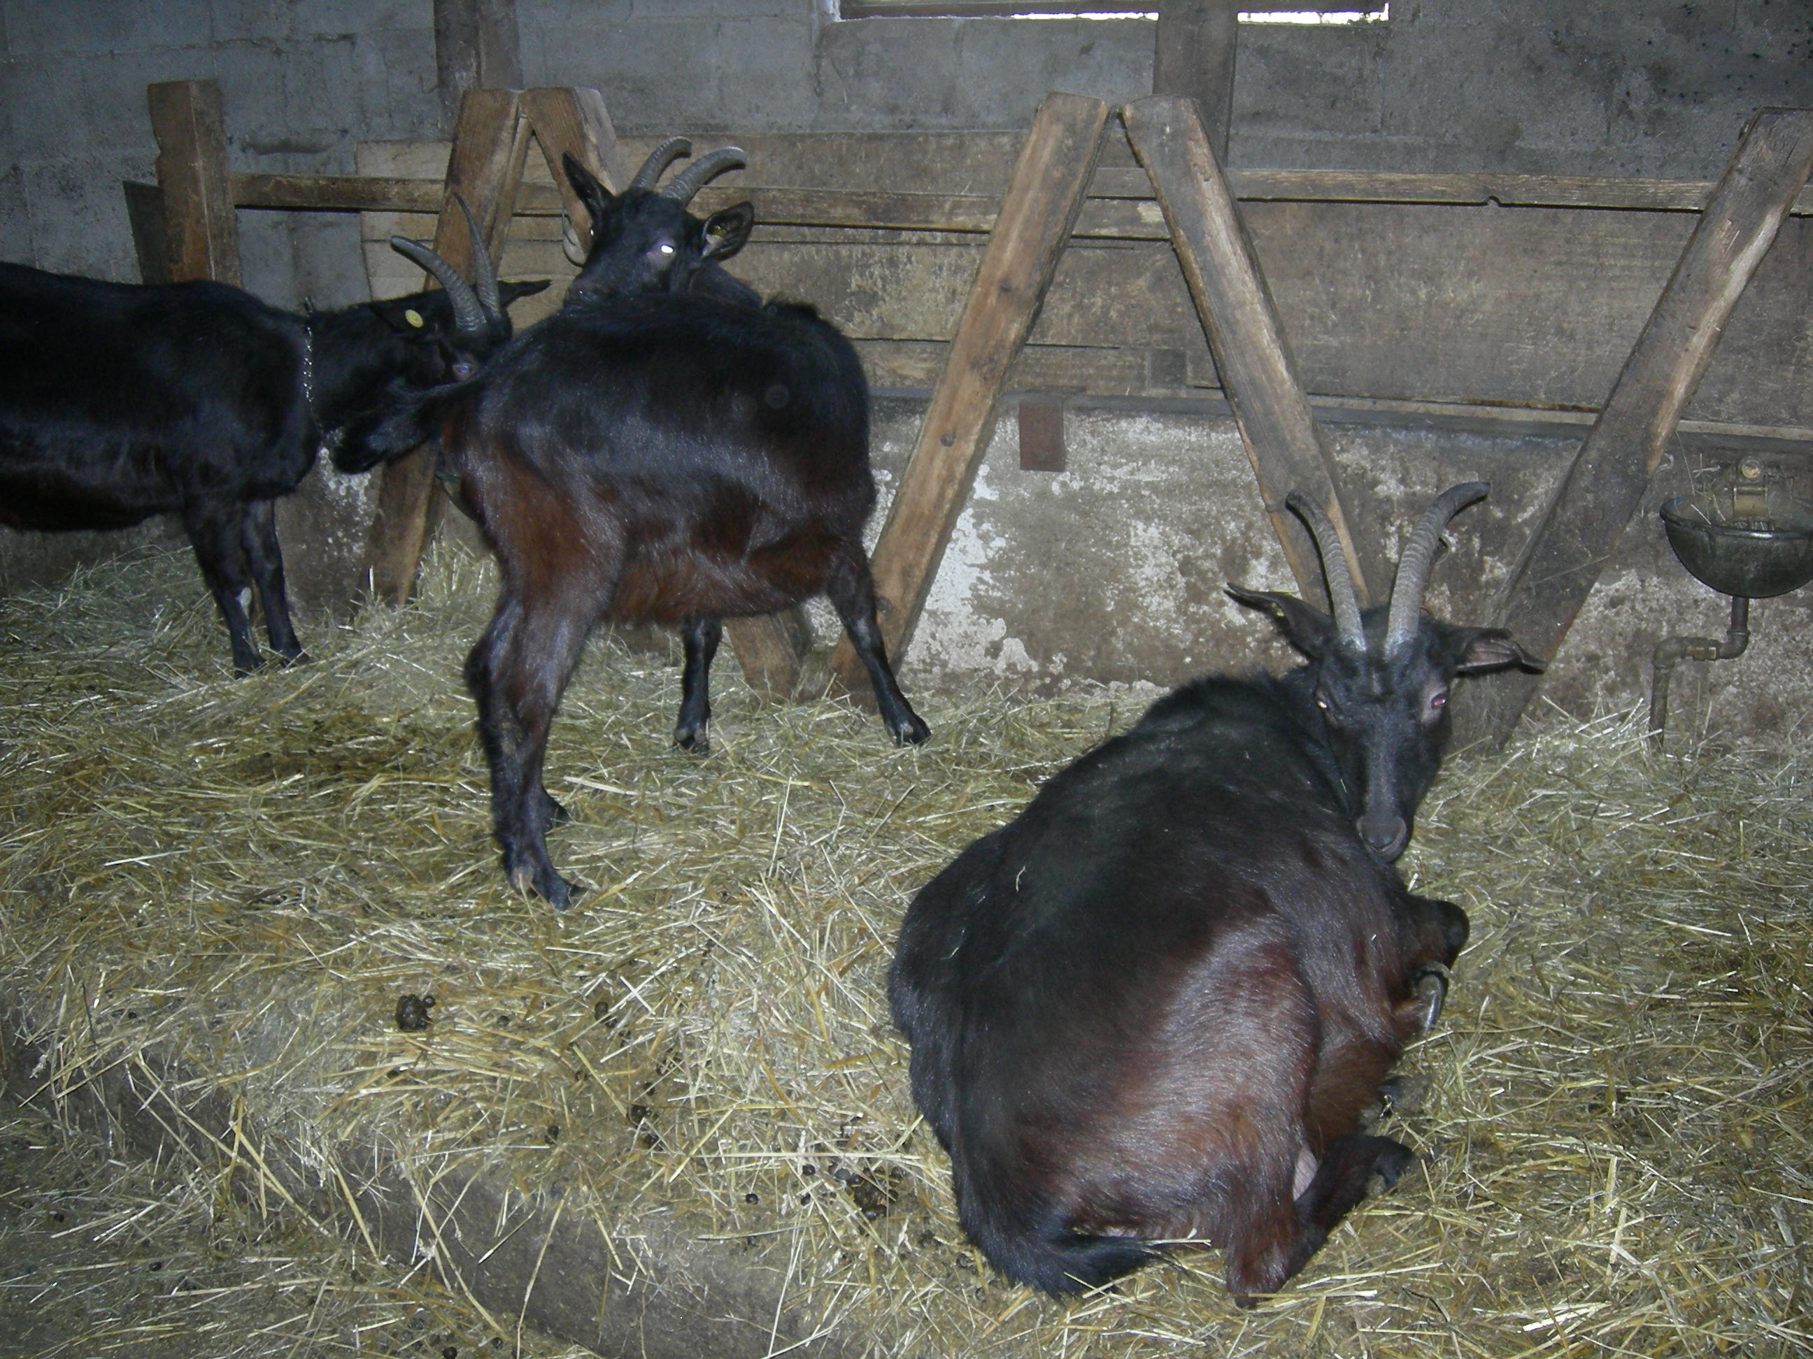
Il progetto pilota, concluso nel 2006, ha permesso di mettere a punto strumenti per operare una selezione mirata dei capi a livello aziendale, consentendo quindi di individuare i capi di maggiore pregio e di effettuare una scelta piu’ obiettiva delle madri per la futura rimonta in azienda.

Slide 45
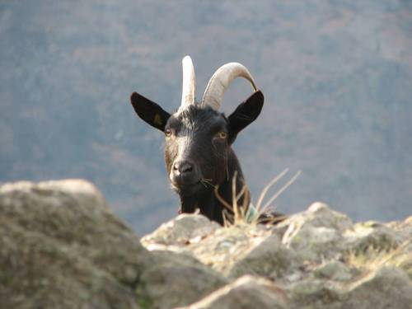
Grazie alle sue caratteristiche di rusticità, adattabilità e resistenza alle particolari condizioni ambientali, dagli anni ottanta la capra nera è stata reintrodotta nel tessuto produttivo. Viene allevata in aziende di piccole e medie dimensioni che traggono profitto dall’allevamento, dalla caseificazione e dalla vendita del capretto pesante ( 12-15 kg peso vivo ).

Slide 46

Prodotti tipici
Di Curiglia con Monteviasco

Slide 47

formaggella del luinese: tra i prodotti tipici del territorio spicca la formaggella del luinese che ha ottenuto la denominazione dop.

Slide 48

Formaggella del Luinese: È ottenuta utilizzando latte esclusivamente intero e crudo di capra secondo modalità definite da uno specifico disciplinare di produzione che stabiliscono, tra l’altro, la forma (cilindrica), le dimensioni (diametro 13/15 cm, scalzo 4/6 cm),la tecnologia, le caratteristiche microbiologiche, chimico-fisico e sensoriale. La formaggella del Luinese è un formaggio a pasta semidura, a media stagionatura e a coagulazione presamica, utilizzando latte mediamente dolce e delicato. La struttura è mediamente elastica, con eventuale occhiatura fine, mediamente umida e solubile. La crosta è naturale. In cucina è un delicato formaggio da tavola e può essere usata per preparare primi e secondi piatti; sfiziosa se accompagnata a una polenta gialla. Già inserita nell’elenco nazionale dei prodotti agroalimentari tradizionali.

Slide 49

Misto Valli Varesine: Questo formaggio è ottenuto da una miscela di latte caprese (circa il 30%) e vaccino, crudo o termizzato. Il disciplinare di produzione è in fase di sperimentazione. Il Misto Valli Varesine è un formaggio semiduro , a pasta semicotta, ottenuto per coagulazione presamica. Le forme hanno diametro di circa 25 cm e scalzo di 7/9 cm. La stagionatura avviene in celle o in cantine naturali per un minimo di 60 giorni. Il profumo è marcato e si intensifica con la stagionatura. Il sapore è dolce e la pasta è elastica e mediamente dura, di colore paglierino. Il Misto Valli Varesine è eccellente da consumare a tavola accompagnato a conserve e contorni rustici. Ottimo l’accostamento con il delicato Miele Varesino di Acacia. Il Misto Valli Varesine è stato oggetto di ricerca da parte della Comunità Montana Valli del Luinese.

Slide 50


Altri prodotti lattiero-caseari
Tomino dolce: È un formaggio fresco di capra a coagulazione presamica. La forma è cilindrica e il suo colore è bianco. La superficie è priva di crosta, la pasta è compatta, soda, di struttura omogenea ed elastica. Il sapore è dolce.
Caprino: Prodotto per tradizione nelle nostre valli, il caprino è un formaggio fresco, ottenuto mediante coagulazione lattica, naturale, derivante dall’acidificazione svolta dai batteri lattici. La forma cilindrica, allungata e priva di crosta. Il colore è bianco e la sua struttura è morbida, adesiva e spalmabile. Il suo caratteristico sapore è acidulo.
Ricotta di capra: La ricotta non è un formaggio. Si ottiene per riscaldamento e acidificazione del siero residuo della lavorazione dei formaggi, molto ricco di albumine e globuline e povero di grassi. Si presenta di colore bianco perlaceo di struttura finissima, soffice e cremosa. Il sapore è molto delicato, di latte e caratterizzato da una pregevole nota acida.

Slide 51



Derivati della carne
Violino di capra: Questo raro salume deve il suo nome alla forma simile a quello di uno Stradivari. Si tratta di un piccolo prosciutto ottenuto dalla coscia o dalla spalla della capra. La carne è soda e compatta, di colore scuro, tendente al bordeaux. Sprigiona profumi di muschio, di sottobosco, note aromatiche dovute alle spezie utilizzate nella salamoia (chiodi di garofano …). La stagionatura avviene in locali umidi a una temperatura massima di 12°C, favorisce il rassodamento della carne e allo stesso tempo la rende morbida.
Cacciatorino di capra: È un caratteristico “salamino” di forma cilindrica, sottile e leggermente ritorta. Viene ottenuto dalla coscia o dalla spalla della capra, ben sgrassate e macinate. La massa viene condita con sale, pepe, aglio , noce moscata, altre spezie e vino.
Capretto pesante: Tipico del periodo pasquale. Parametro di qualità è l’alimentazione con latte materno. Con la capra giovane si preparano anche arrosti e brasati.

Slide 52


Miele Varesino
Il miele è un alimento naturale e di elevato valore biologico. È costituito da acqua, Sali minerali, acidi organici, vitamine, enzimi e zuccheri semplici (al 90 % glucosio e fruttosio) che non richiedono un’elaborazione da parte del nostro organismo e rendono questo prodotto molto digeribile. Il Miele Varesino, contraddistinto dal sigillo “Miele Italiano” – “Consorzio Qualità Miele Varesino”, ha caratteristiche chimico-fisiche (come la bassa percentuale di umidità e la cristallizzazione fine e uniforme) e organolettiche che lo rendono di qualità eccellente.
Il Miele di Acacia (da Robinia pseudoacacia) è di colore bianco paglierino, leggermente ambrato, aroma leggero e delicato, di sapore molto dolce. La cristallizzazione è ritardata.
Il Miele di Castagno (da Castanea sativa) è di colore scuro, tendente al nero. L’aroma è forte e pungente; il sapore è caratterizzato da una gradevole nota di amaro. La cristallizzazione è ritardata e irregolare.
Il Miele Millefiori è ricavato dal polline dei fiori e dalla melata che deriva dalla linfa di diverse piante. Il colore è rossiccio, l’aroma forte, il sapore gradevole e variabile a seconda della zona di produzione. La cristallizzazione è normale.

Slide 53



Castagno: l’albero del pane..
Il Castagno (Castanea sativa) ha avuto un ruolo fondamentale nell' alimentazione e nel sostentamento delle popolazioni montane, sia sulle Alpi che sugli Appennini. I montanari si cibavano di castagne, alimento base della loro dieta, preparandole in diversi modi e ricavandoci la farina. Da qui il soprannome di "Albero del pane". Per rendere meglio l'idea...

Slide 54



Pranzo a Curiglia

Slide 55


L’economia e il
ruolo della donna

Slide 56
L’economia
Per tutto l’Ottocento e nella prima metà del
Novecento la figura della donna risentì
notevolmente del contesto socio-economico in cui
era inserita. L’economia del territorio era basata
sull’auto sostentamento, legata alle pratiche
agricole e alle limitate risorse che l’ambiente era in
grado di offrire, come la legna, le castagne, le noci,
le coltivazioni dei campi, principalmente a segale e
grano saraceno, l’allevamento di qualche animale.

Slide 57

Il ruolo della Donna
Mentre gli uomini spesso emigravano e svolgevano mestieri come il muratore o il cuoco, la vera forza lavoro che restava era rappresentata dalla donna. Era lei che portava letteralmente sulle spalle il peso del lavoro, con tenacia, per necessità. Era motivata e instancabile, seppure di corporatura spesso molto esile. Eppure scendeva a piedi dalle montagne, da Lozzo, Armio, Monteviasco e giungeva con la gerla colma di sacchi gonfi di prodotti da macinare . Le donne di Curiglia, spesso, andavano ai mulini cariche di castagne; altri portavano al torchio sacchi pieni di gherigli di noce per produrle olio. D’estate, invece, quando la molitura era meno frequente, la donna falciava l’erba e lavava il fiume, mentre la piana si riempiva di ragazzi che facevano il bagno o pescavano trote nelle pozze, tra le pietre del torrente.
Contadina Lombarda con la gerla sulle spalle.

Slide 58
INCISIONI RUPESTRI
Curiglia e Monteviasco

Slide 59

Masso di Piero: macigno con incisioni rupestri del 2000 a.C.

Slide 60

Questo grosso macigno, che si trova nella località prealpina di Piero, sul torrente Giona, si contraddistingue per le incisioni rupestri. Il valore di questi graffiti è rilevante poiché questi rappresentano simboli e figure risalenti a epoche passate.
Alla destinazione culturale molto importante del megalite, si aggiunge l’interesse che si è sempre provato nel passato, quando queste rocce venivano usate per pratiche religiose , legate all’adorazione pagana della natura o del Cristianesimo primitivo.
Si notò che nel Medioevo i simboli vennero sostituiti da particolari croci di chiara influenza iconografica alto-medioevale. Alcune di queste incisioni fanno capire che queste zone furono abitate a partire dal secondo millennio a.C.
Oltre a questo, nella Val Veddasca sono presenti altri megaliti che testimoniano la presenza dell’uomo in tutta la valle da epoche molto antiche.

Slide 61
Megalite: è una grande pietra, o un gruppo di pietre, usate per costruire una struttura o un monumento senza l’uso di calce o del cemento. Il termine proviene dall’unione di due parole del greco antico: megas (grande)e lithos (pietra). I megaliti presentano forme e strutture diverse e si possono individuare per alcune tipologie fondamentali.
Iconografia alto-medioevale: influenza dell’arte carolingia.

Slide 62

Il Sasso di Piero è posto a fondovalle, sul lato sinistro della mulattiera che porta al villaggio omonimo, con figure alberiformi e antropomorfe, simboli e lettere alfabetiche. Sorprendente la rappresentazione di due figure umane, di cui una con il capo ricoperto da una calotta semicircolare .

Slide 63



Alcune foto

Slide 64


SIMBOLO DELLA COMUNITA’ MONTANA VALLI DEL LUINESE , RIPRESO DALL’INCISIONE RUPESTRE.

Slide 65

LA FLORA E LA FAUNA DI MONTEVIASCO E CURIGLIA

Slide 66

La Val Veddasca occupa la parte più settentrionale della provincia di Varese e si presenta ancor oggi come una valle solitaria e selvaggia, dove notevoli sono le testimonianze della cultura rurale prealpina. La storia degli insediamenti umani nella valle è molto antica, dimostrata dal ritrovamento di graffiti preistorici.
Interamente solcata dal torrente Giona, che dal monte Tamaro scende verso il lago Maggiore, la vallata non presenta vie di comunicazione tra i due versanti. Il versante alla destra orografica del torrente Giona presenta numerosi piccoli paesi, tenuti in vita dalla tortuosa strada che da Maccagno conduce a Indemini, in territorio Elvetico: Veddo, Garabiolo, Cadero, Graglio, Armio, Lozzo, Biegno.
Veddo ,che ha dato il nome alla valle, e Garabiolo sono oggi frazioni del comune di Maccagno, mentre Cadero, Graglio, Armio (sede comunale), Lozzo e Biegno hanno dato vita al Comune di Veddasca.
Sull'altro versante, invece, l'abbandono è molto più pronunciato e l'unico paese che è riuscito a mantenersi vitale è Curiglia con la stazione di Monteviasco, raggiungibili dall'unica strada proveniente da Dumenza.
VAL VEDDASCA

Slide 67


Il torrente Giona raccoglie tutte le acque della valle, eccetto quelle confluenti nel torrente Molinera. Principali affluenti del Giona nella valle sono i torrenti Val Frigera, Viascola e Valle Arasio. Confluiscono nel Molinera, invece, il Rio Quadro e la Vasca Molinera. Quest'ultimo è il modesto emissario del Lago Delio, bacino artificiale formato da due dighe, le cui acque raggiungono in gran parte, tramite condotte forzate, la centrale idroelettrica di Ronco Valgrande; solo le acque in eccesso alimentano la Vasca Molinera.
IDROGRAFIA

Slide 68


L’insediamento di Monteviasco risale ad un remoto passato rurale, precedente al quattordicesimo secolo. La caratteristica principale di questo antico borgo è la totale impossibilità di raggiungerlo con mezzi a motore. Lasciata l’automobile nei pressi di ponte Piero, nel fondo valle, è necessario percorrere uno splendido sentiero composto da oltre mille scalini che da tempo immemore collega il paese con il fondo valle. Unica concessione alla modernità, risalente a poco più di quindici anni fa, è una piccola teleferica che una volta all’ora permette a residenti e turisti di compiere la salita senza fatica. A centri di popolamento e di riorganizzazione di un paesaggio pastorale-agricolo assurgono, fin dai secoli dell’Alto Medioevo, i borghi inerpicati su per le erte pendici, e appollaiati fin sui cocuzzoli montani. Questa forma d’insediamento era stata quella prevalente fra molte genti italiche in età anteriore alla conquista romana Nei territori montuosi, d’altro canto, le esigenze di una nomade pastorizia impongono il concentramento delle popolazioni in borghi inerpicati su per le alture site al centro di un territorio sottoposto a sfruttamento pastorale o, in modo più precario, agricolo.
MONTEVIASCO

Slide 69

FLORA
La flora
delle Valli del Luinese è ricca di specie, tra le quali alcune molto rare come Cistus salviifolius , Pulsatilla alpina subsp. apiifolia, Drosera rotundifolia , Eriophorun vaginatum. Altre sono tipiche della flora alpina e si trovano alle quote più elevate.
La vegetazione è certo uno degli aspetti più caratteristici di quest'area ed è caratterizzata dalla presenza nell'orizzonte submontano del castagno associato spesso al nocciolo, al ciliegio, al frassino, al Tiglio.
Nell'orizzonte alpino domina la prateria a Nardus striata tipica di pascoli acidi e magri, spesso associato a Poa alpina e Festuca sp.
Lungo le rive dei torrenti predominano l‘ontano bianco, il frassino, il salicone, il rovo e la buddleja.
Dopo la Seconda Guerra Mondiale la zona è stata interessata da un progressivo spopolamento delle valli con l'abbandono dell'agricoltura di montagna.

Slide 70





CASTAGNO
NOCCIOLO
TIGLIO
ROVERELLA

Slide 71




FIORI DELLA VALLE DEL LUINESE:
VIOLA DI MONTE
CILIEGIO SELVATICO
PRIMULA ORECCHIONA

Slide 72



La Fauna dei nostri monti
Il progressivo abbandono dell'agricoltura di montagna, accanto allo spopolamento delle valli iniziato nel dopoguerra, ha creato nuove situazioni ambientali rivelatesi adatte al ripopolamento dell’area.
Da segnalare la presenza del camoscio, che vive in fasce altitudinali decisamente
basse per la specie, e di altri ungulati quali il capriolo, il cervo, il cinghiale.
Oltre ai consueti micro mammiferi,
(roditori e insettivori) sono presenti il tasso, la martora, la faina, la donnola, la volpe. Assai ricca è l'avifauna, con specie tipiche di montagna come l'aquila reale,
il corvo imperiale e il fagiano di monte.

Slide 73


Tra gli anfibi, da segnalare la presenza delle rane rosse (Rana temporaria, Rana dalmatina), della rana verde (Rana esculenta), del rospo (Bufo bufo), della raganella (Hyla arborea), della salamandra pezzata (Sala-mandra salamandra) e del tritone crestato (Triturus cristatus). Tra i rettili, l'aspide (Vipera aspis), molto importante per gli equilibri biologici ed eccessivamente temuta, la biscia dal collare (Natrix natrix), la natrice viperina (Natrix maura), il biacco (Coluber viridiflavus) e il ramarro (Lacerta viridis).
Rana Rossa

Slide 74





Animali della Fattoria

Slide 75





L’allevamento

Slide 76

Come ci si arriva?
Da Luino sulla provinciale per Dumenza fino a due Cossani, poi a destra per Curiglia fino a Piero. Da qui a Monteviasco (con la funivia o a piedi per la mulattiera a gradoni).

Slide 77

Itinerari
Sono numerosissime le possibilità per ammirare, in ogni stagione dell’anno, le bellezze naturali del territorio.
Dal paese di Monteviasco le escursioni, senza particolari difficoltà, raggiungono Curiglia attraverso la Valle Viascola, il rifugio Merigetto.
Bello il percorso che conduce ad Indemini.
Sempre da Monteviasco si possono raggiungere il monte Tamaro (m1961) e il monte Lema (m1620). Dal ponte di Piero poi, seguendo il corso del torrente Giona, si può salire a Biegno e continuare fino a sant’Anna sopra Indemini.

Slide 78

La storia
Curiglia ha raggiunto l’autonomia comunale nel 1928, dopo l’unificazione delle due località che la compongono e da cui prende il nome (Curiglia con Monteviasco).
Notizie certe sull’origine si hanno solo riguardo la seconda delle due località: Monteviasco deriverebbe da “abies asco”, cioè “molti abeti” che, oltre a riferirsi alle caratteristiche ambientali della regione, denuncerebbe origini celtiche. Questa forma di insediamento (il borgo inerpicato) era stata quella prevalente fra molte genti italiche in età anteriore alla conquista romana.
Le informazioni storiche sono quanto mai scarse, sia per quanto attiene alle origini, sia riguardo alle vicende che la videro protagonista. Vi è chi ha ritenuto di poter far risalire la sua nascita ad una tribù di ibero –liguri ma non sembrano esserci conferme a questa tesi.
Le cronache locali non riportano a fatti storici; la tradizione narra di un episodio, leggendario, che vide protagonisti alcuni soldati, rifugiatisi nel territorio comunale. Il fatto si sarebbe verificato durante il periodo della dominazione spagnola nel Seicento. Nel patrimonio storico – architettonico non si segnalano elementi particolari, oltre la piccola chiesa che sorge nel cuore del piccolo centro storico.
Curia, in dialetto varesotto, è un comune italiano di 189 abitanti della provincia di Varese (in Lombardia). È il solo centro della Val Veddasca situato sul versante meridionale ed è raggiungibile da Luino con la carrozzabile che sale a Dumenza. Superata la frazione Due Cossani, si percorre a mezza costa il versante boscoso del monte Gradisea e dopo aver oltrepassato il monumento il ricordo della visita pastorale di san Carlo Borromeo si giunge a Curiglia, sede del comune di Curiglia con Monteviasco.

Slide 79

Ambiente
Questo territorio offre molte occasioni. L’alta valle è chiusa dalla catena di monti che dal monte Tamaro, lungo la cresta di confine, corre sino al monte Lema, la cime più alta della provincia di Varese. Da questo balcone c’è la vista sul Verbano e sulle Alpi.
La vegetazione arborea è dominata dai boschi di Faggio che possono essere considerati uno degli elementi naturalistici di maggior pregio. Una visita in Val Veddasca può essere quindi l’occasione di interessanti osservazioni botaniche. Tutta la zona è ricca di acqua e numerosi torrenti d’acqua offrono paesaggi ricchi di suggestione. Tra i piccoli mammiferi si trovano il tasso, la donnola e lo scoiattolo.

Slide 80




TIMO SELVATICO
LAVATOIO
FONTANA
STALLE

Slide 81
www.monteviasco.it www.gruppoamicimonteviasco.it http://it.wikipedia.org/wiki/Curiglia_con_Monteviasco http://www.comuni-italiani.it/012/061/ http://www.iogirovagando.net/monteviasco01.htm
Tratto da: a cura di PAOLO CLARA’, Comunità Montana
Valli del Luinese.
Sitografia e bibliografia
Tra monti e lago, sentiero montano; brochure realizzata dal INTERREG III A ITALIA – SVIZZERA
La natura del luinese - Valli del Luinese; su cailuino@cailuino.it
WWW.NERAVERZASCA.IT
Acqua passata non macina più”- vecchi mulini della Valle Veddasca
di Maurizio Miozzi
www.vallidelverbano.va.it
Testi tratti dal libro I STRA’ DI CAVER

